Slide 1
Дитяче конструкторське бюро м. Олександрія

Slide 2
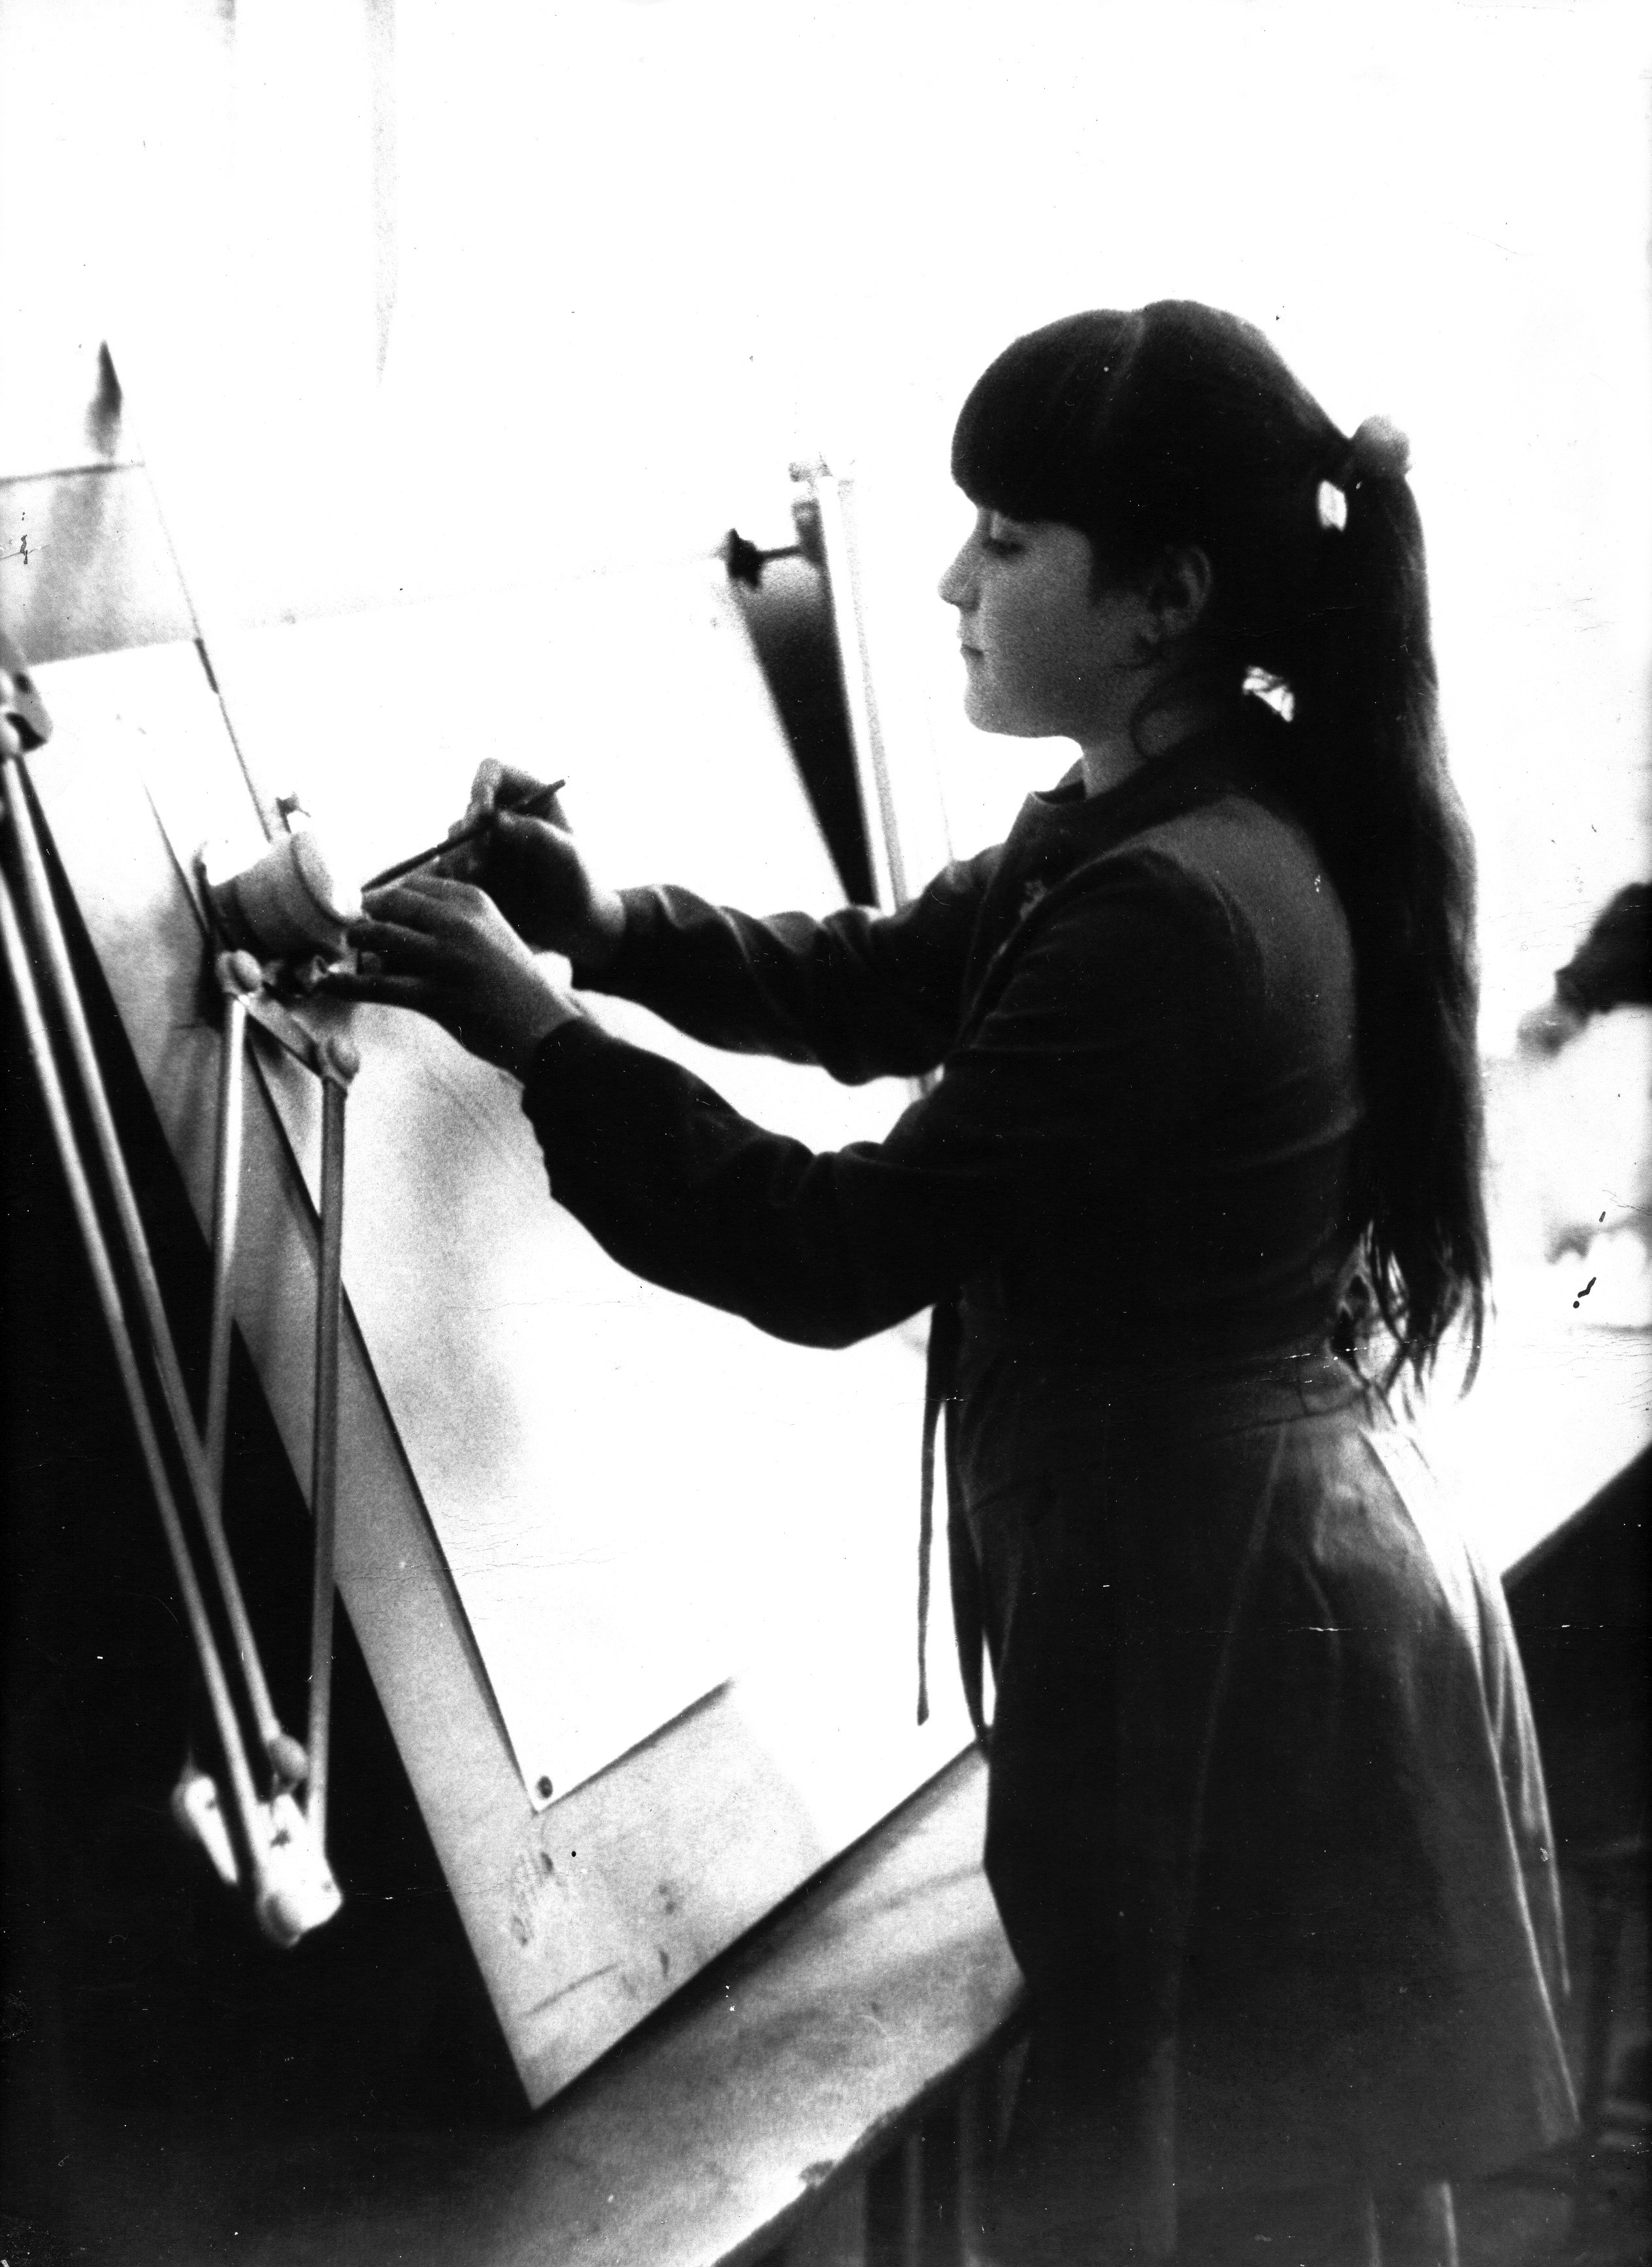
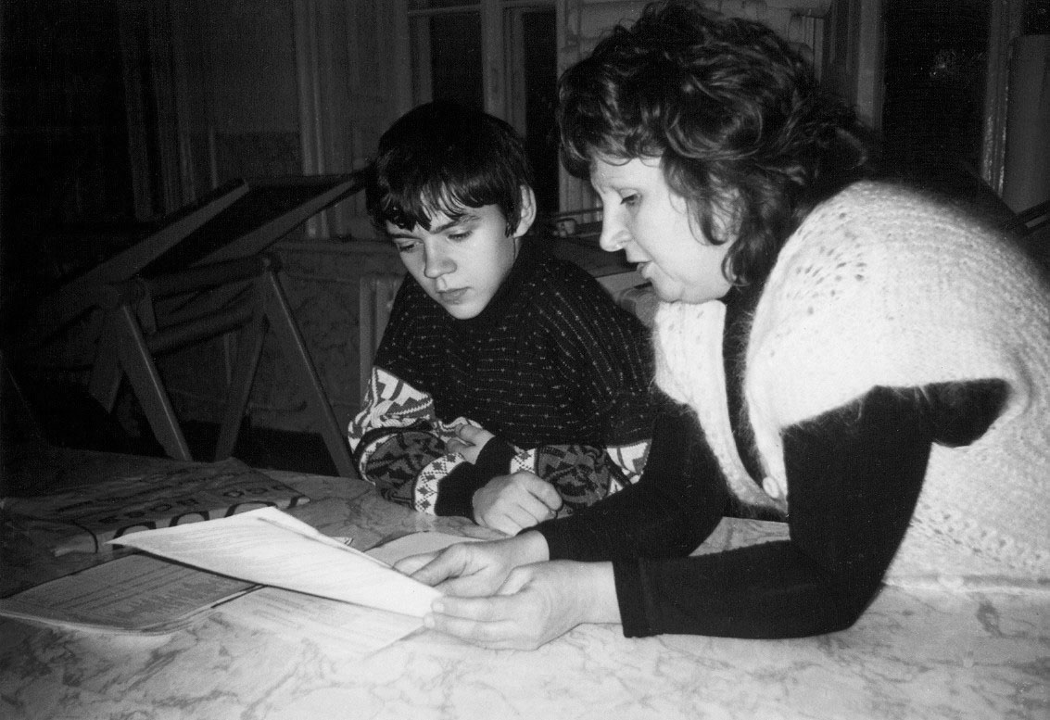
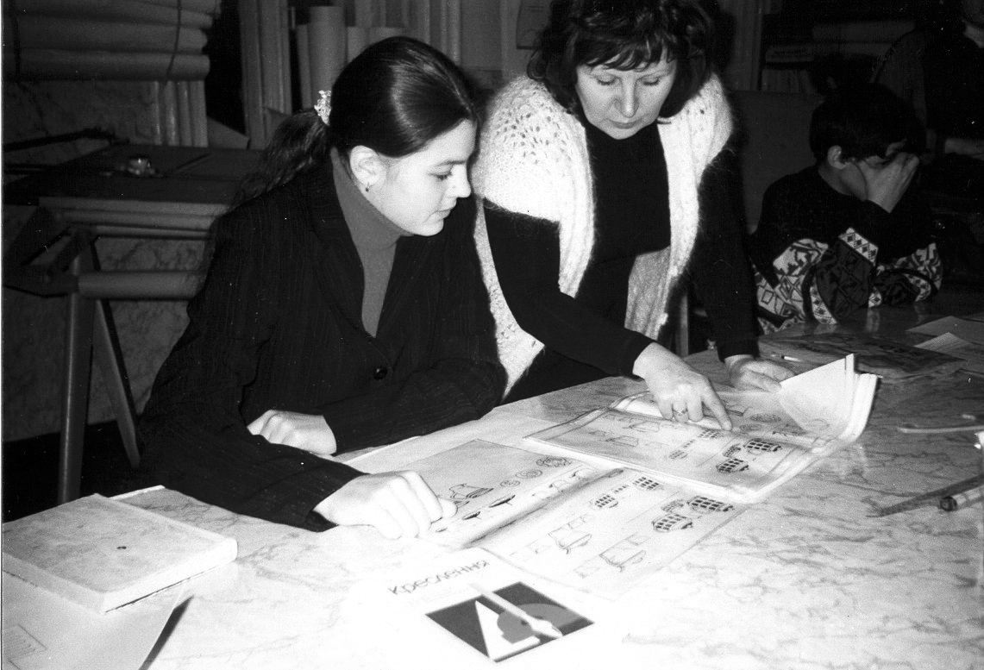
Дитяче конструкторське бюро створене в 1997 році
За період з 1997 по 2010 рік розвинули свої творчі здібності понад 2000 учнів шкіл м. Олександрія

Slide 3
ОСНОВНІ НАПРЯМКИ ДІЯЛЬНОСТІ
Транспортні системи
та обладнання.
Авіація і космонавтика
Матеріалознавство, новітні
матеріали, технології та
обладнання у промисловості, сільському господарстві
Науково-дослідницька
експериментальна та конструкторська
діяльність у машинобудуванні
Охорона
навколишнього
середовища та
енергозбереження

Slide 4
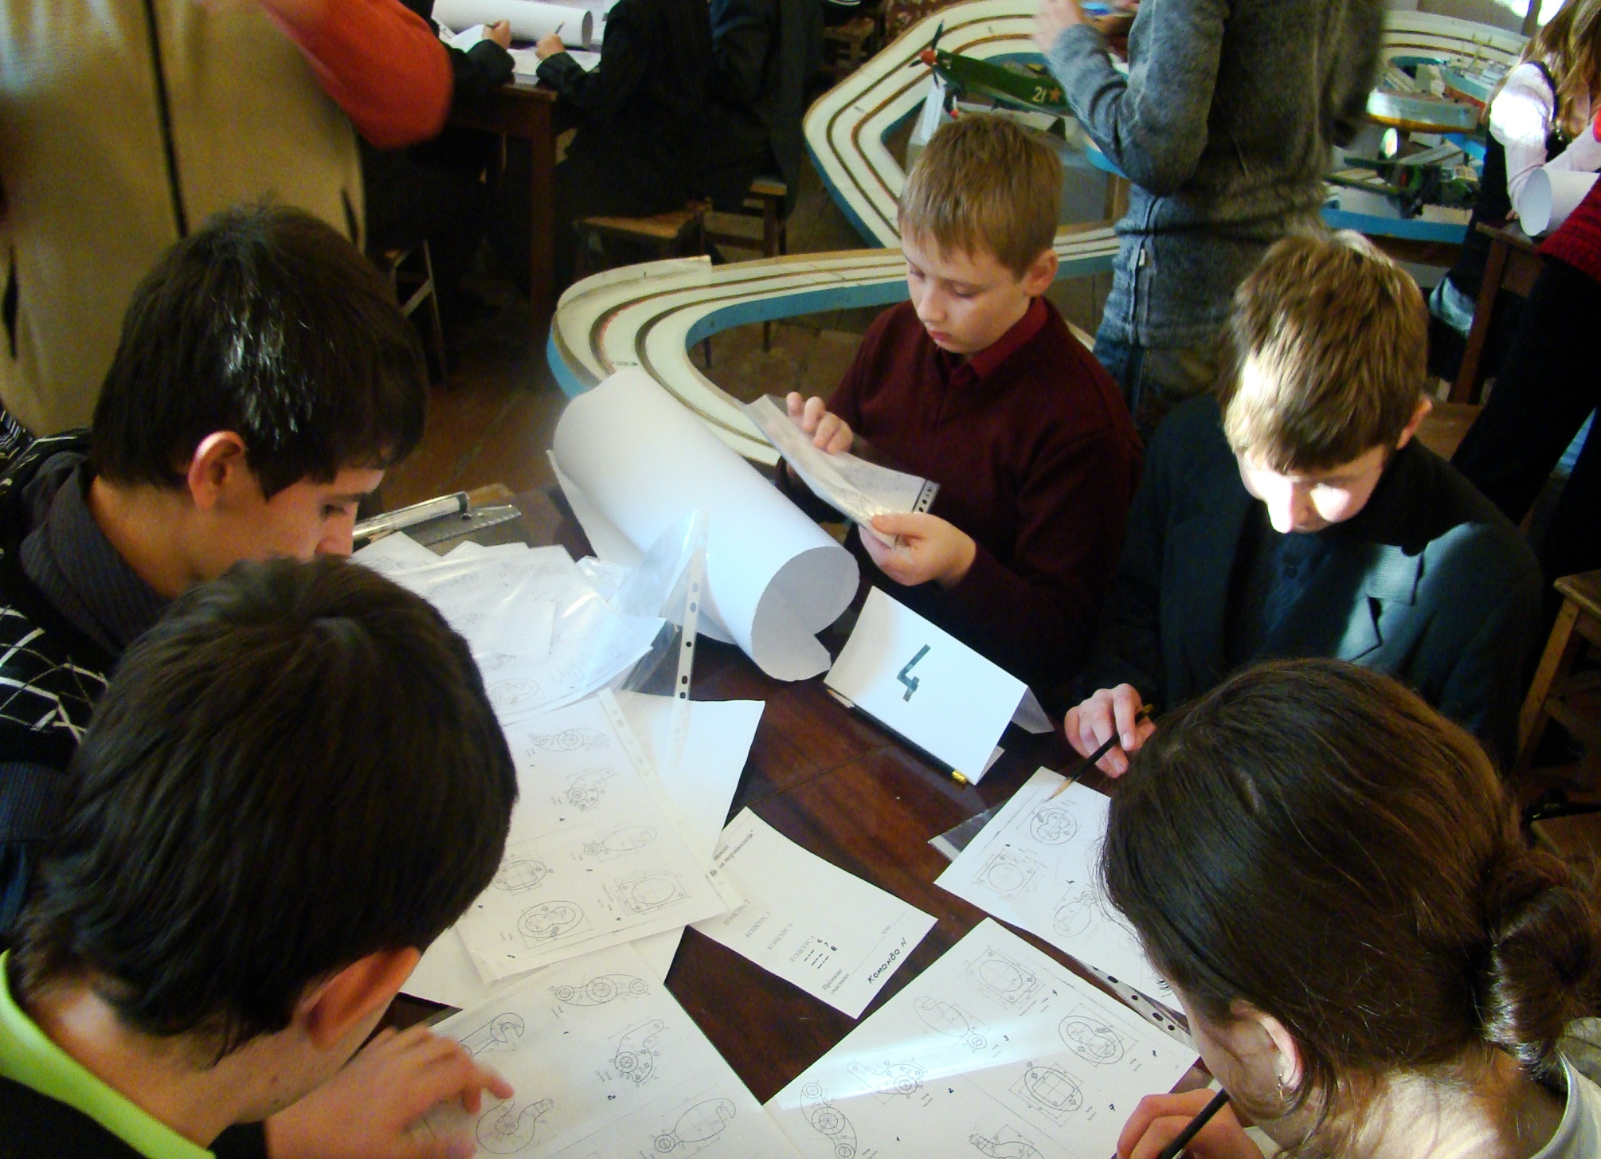

Slide 5
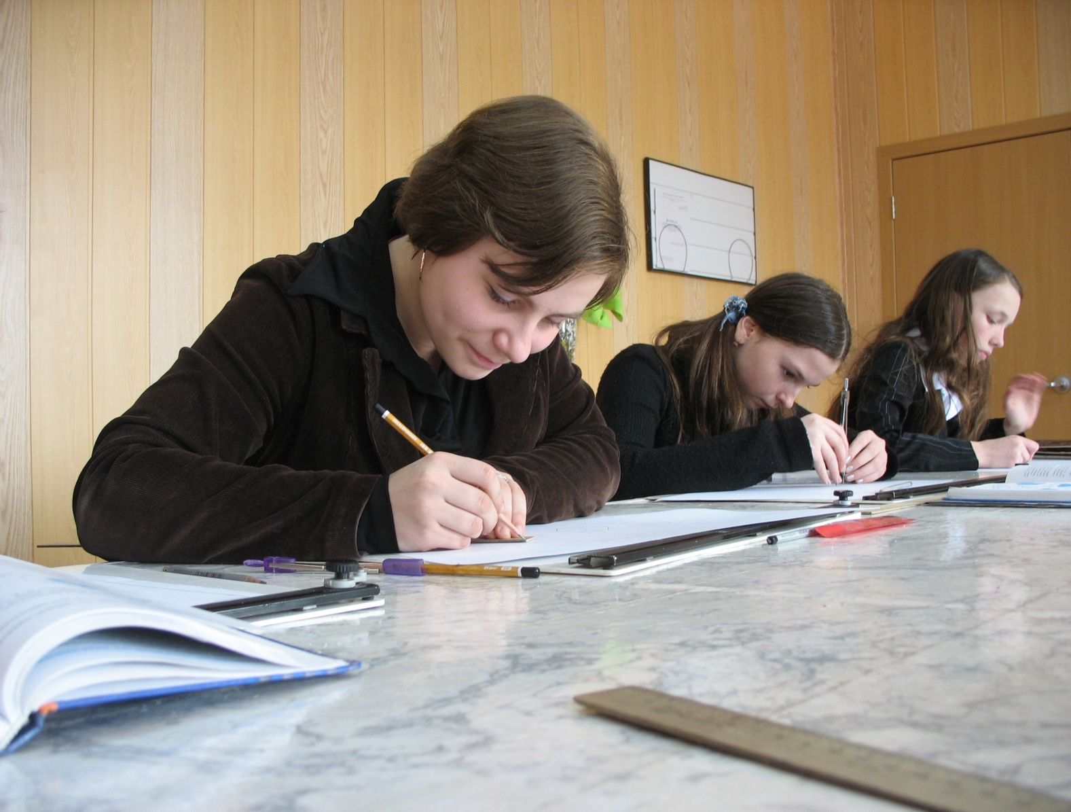

Slide 6
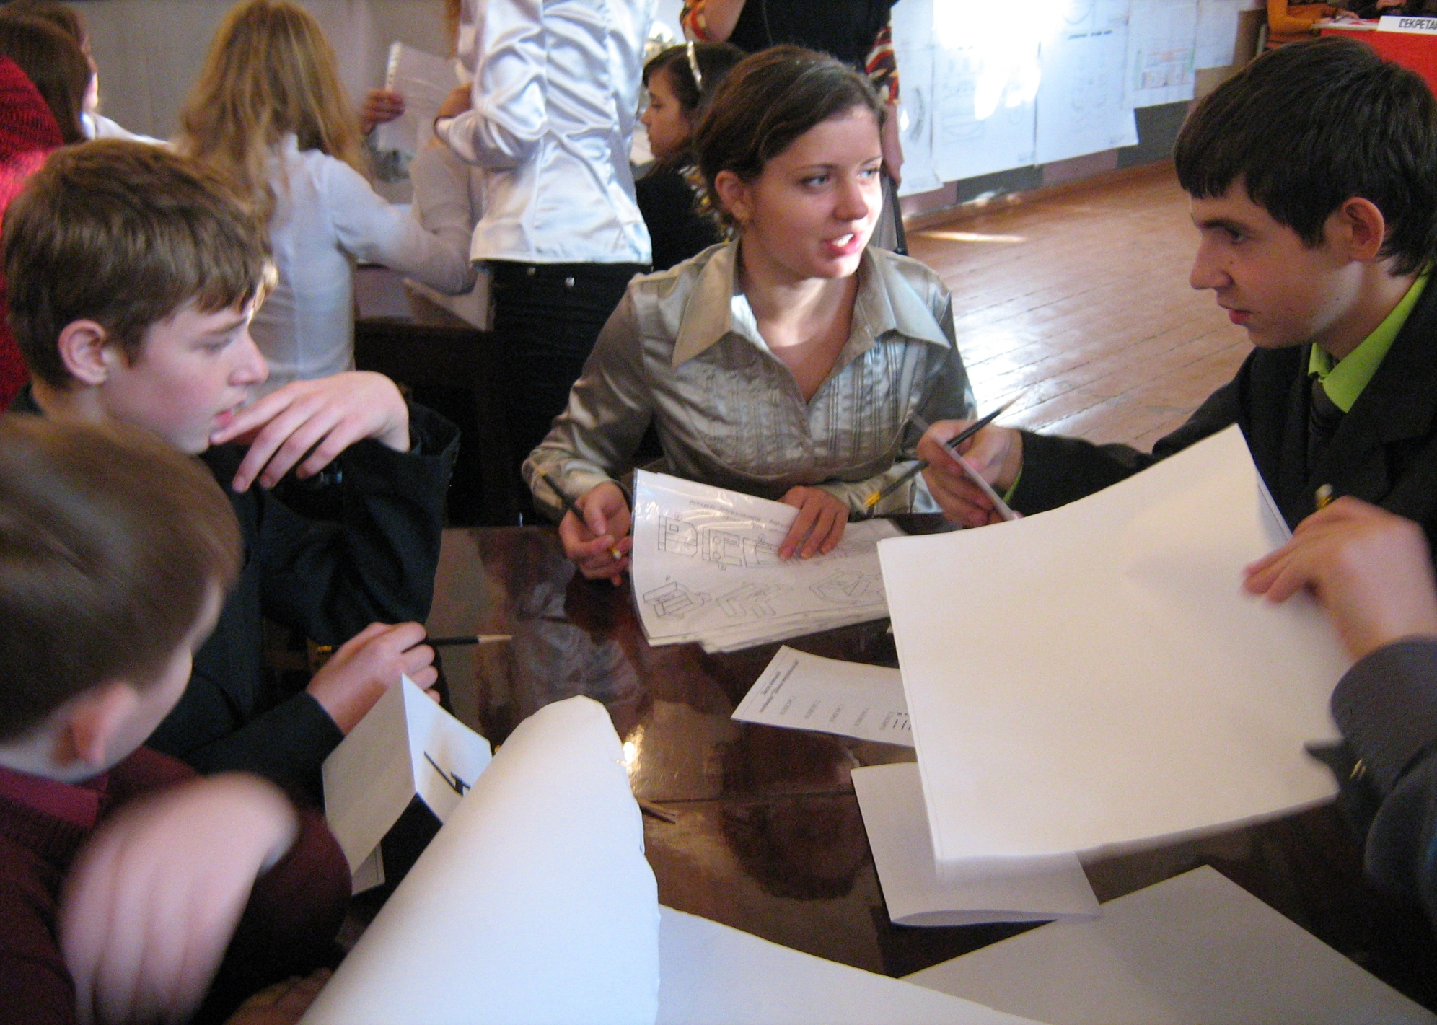

Slide 7
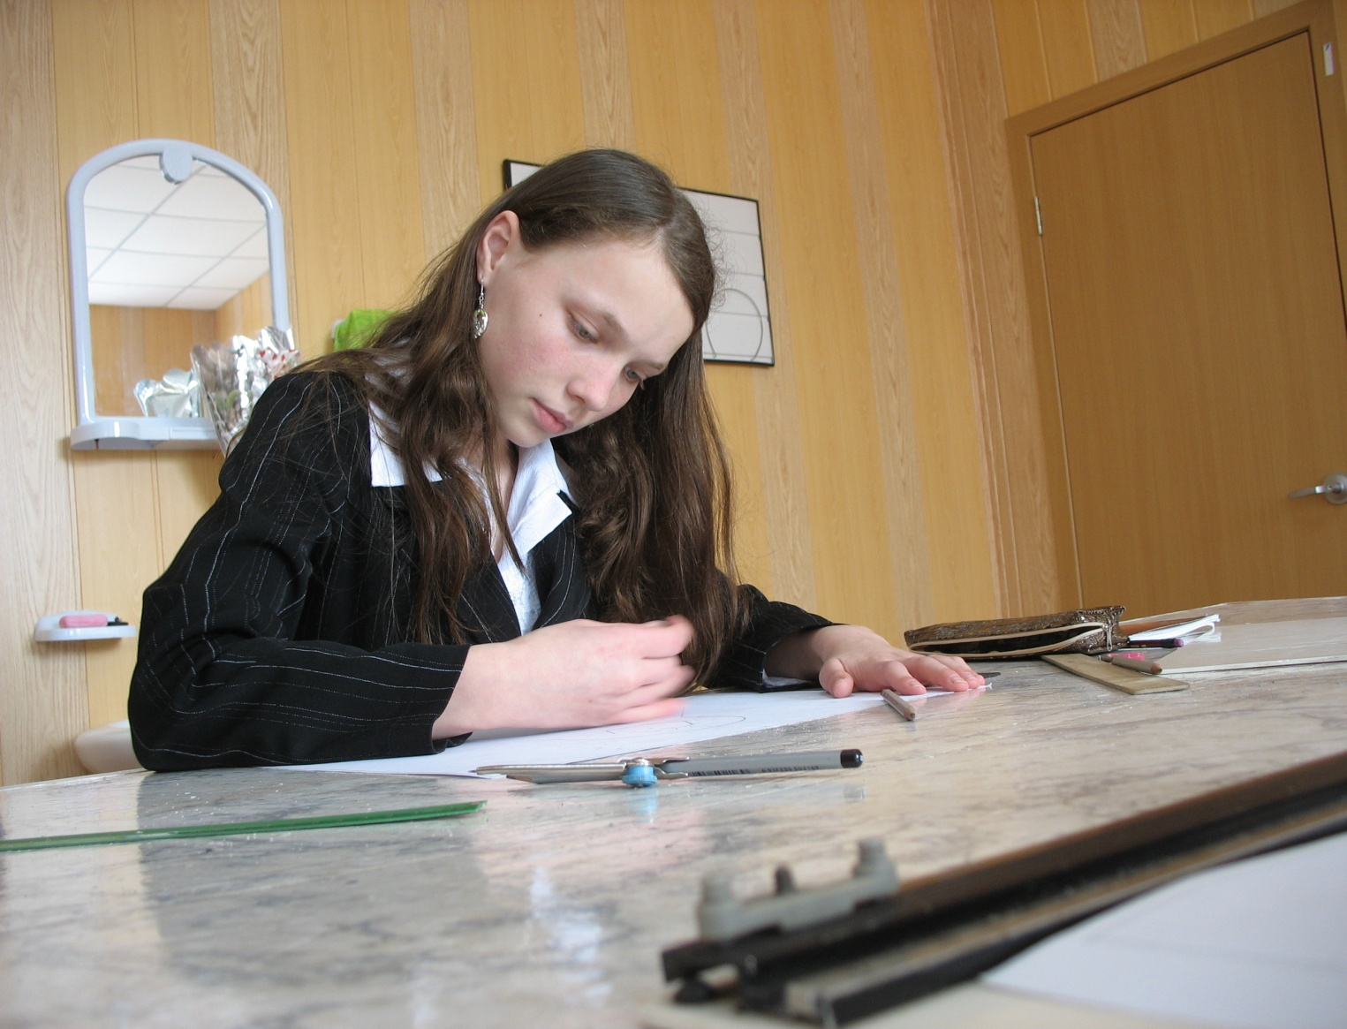

Slide 8
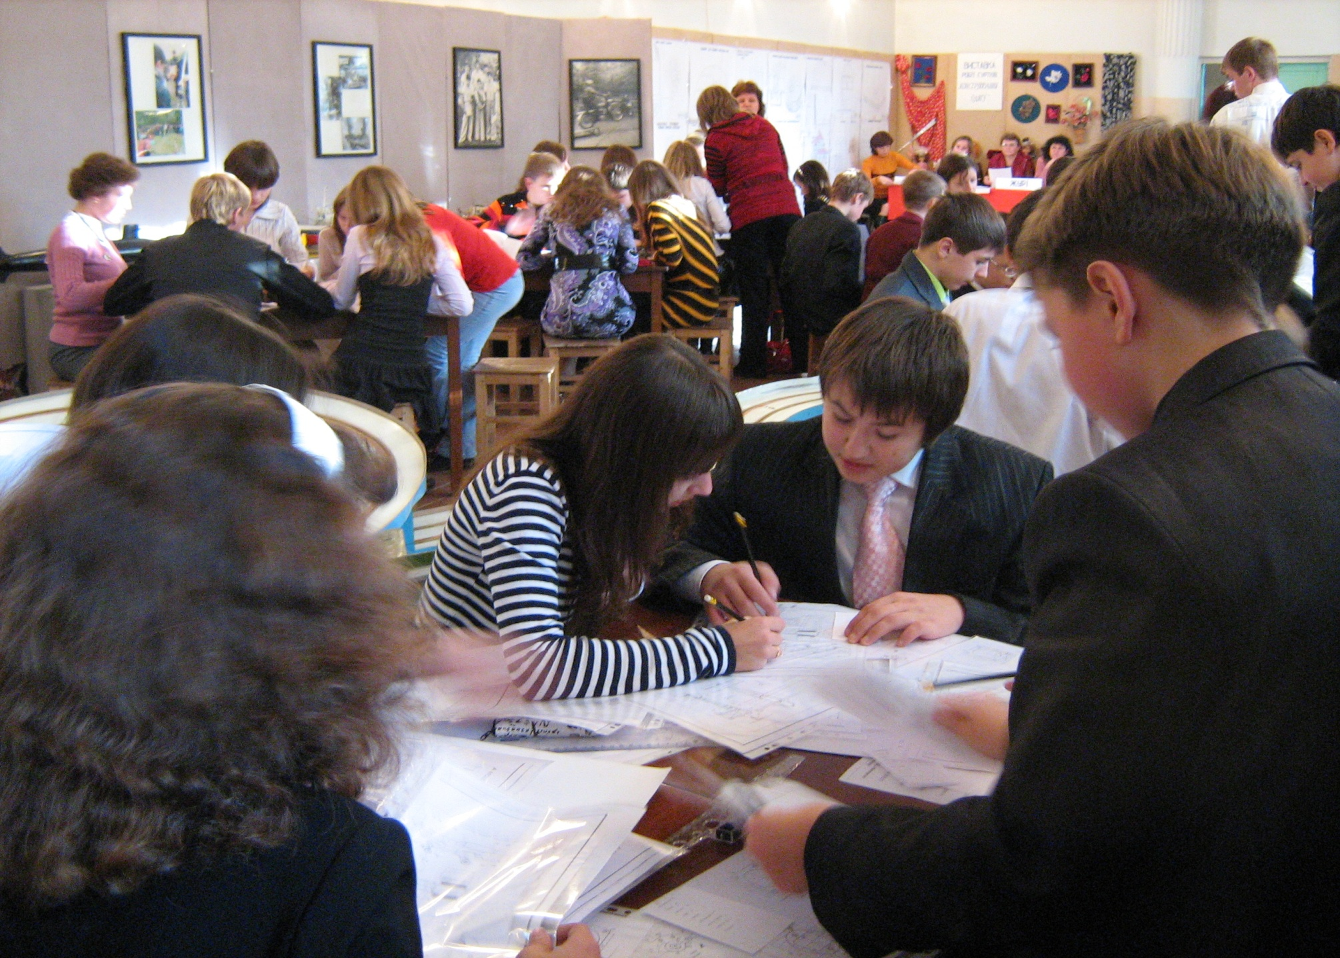

Slide 9
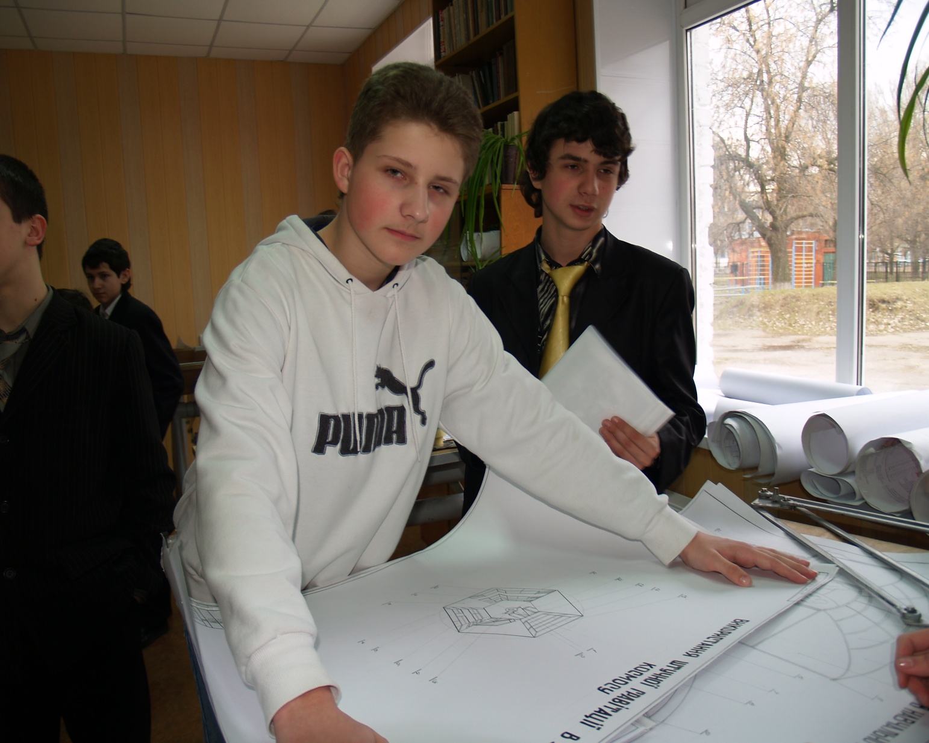

Slide 10
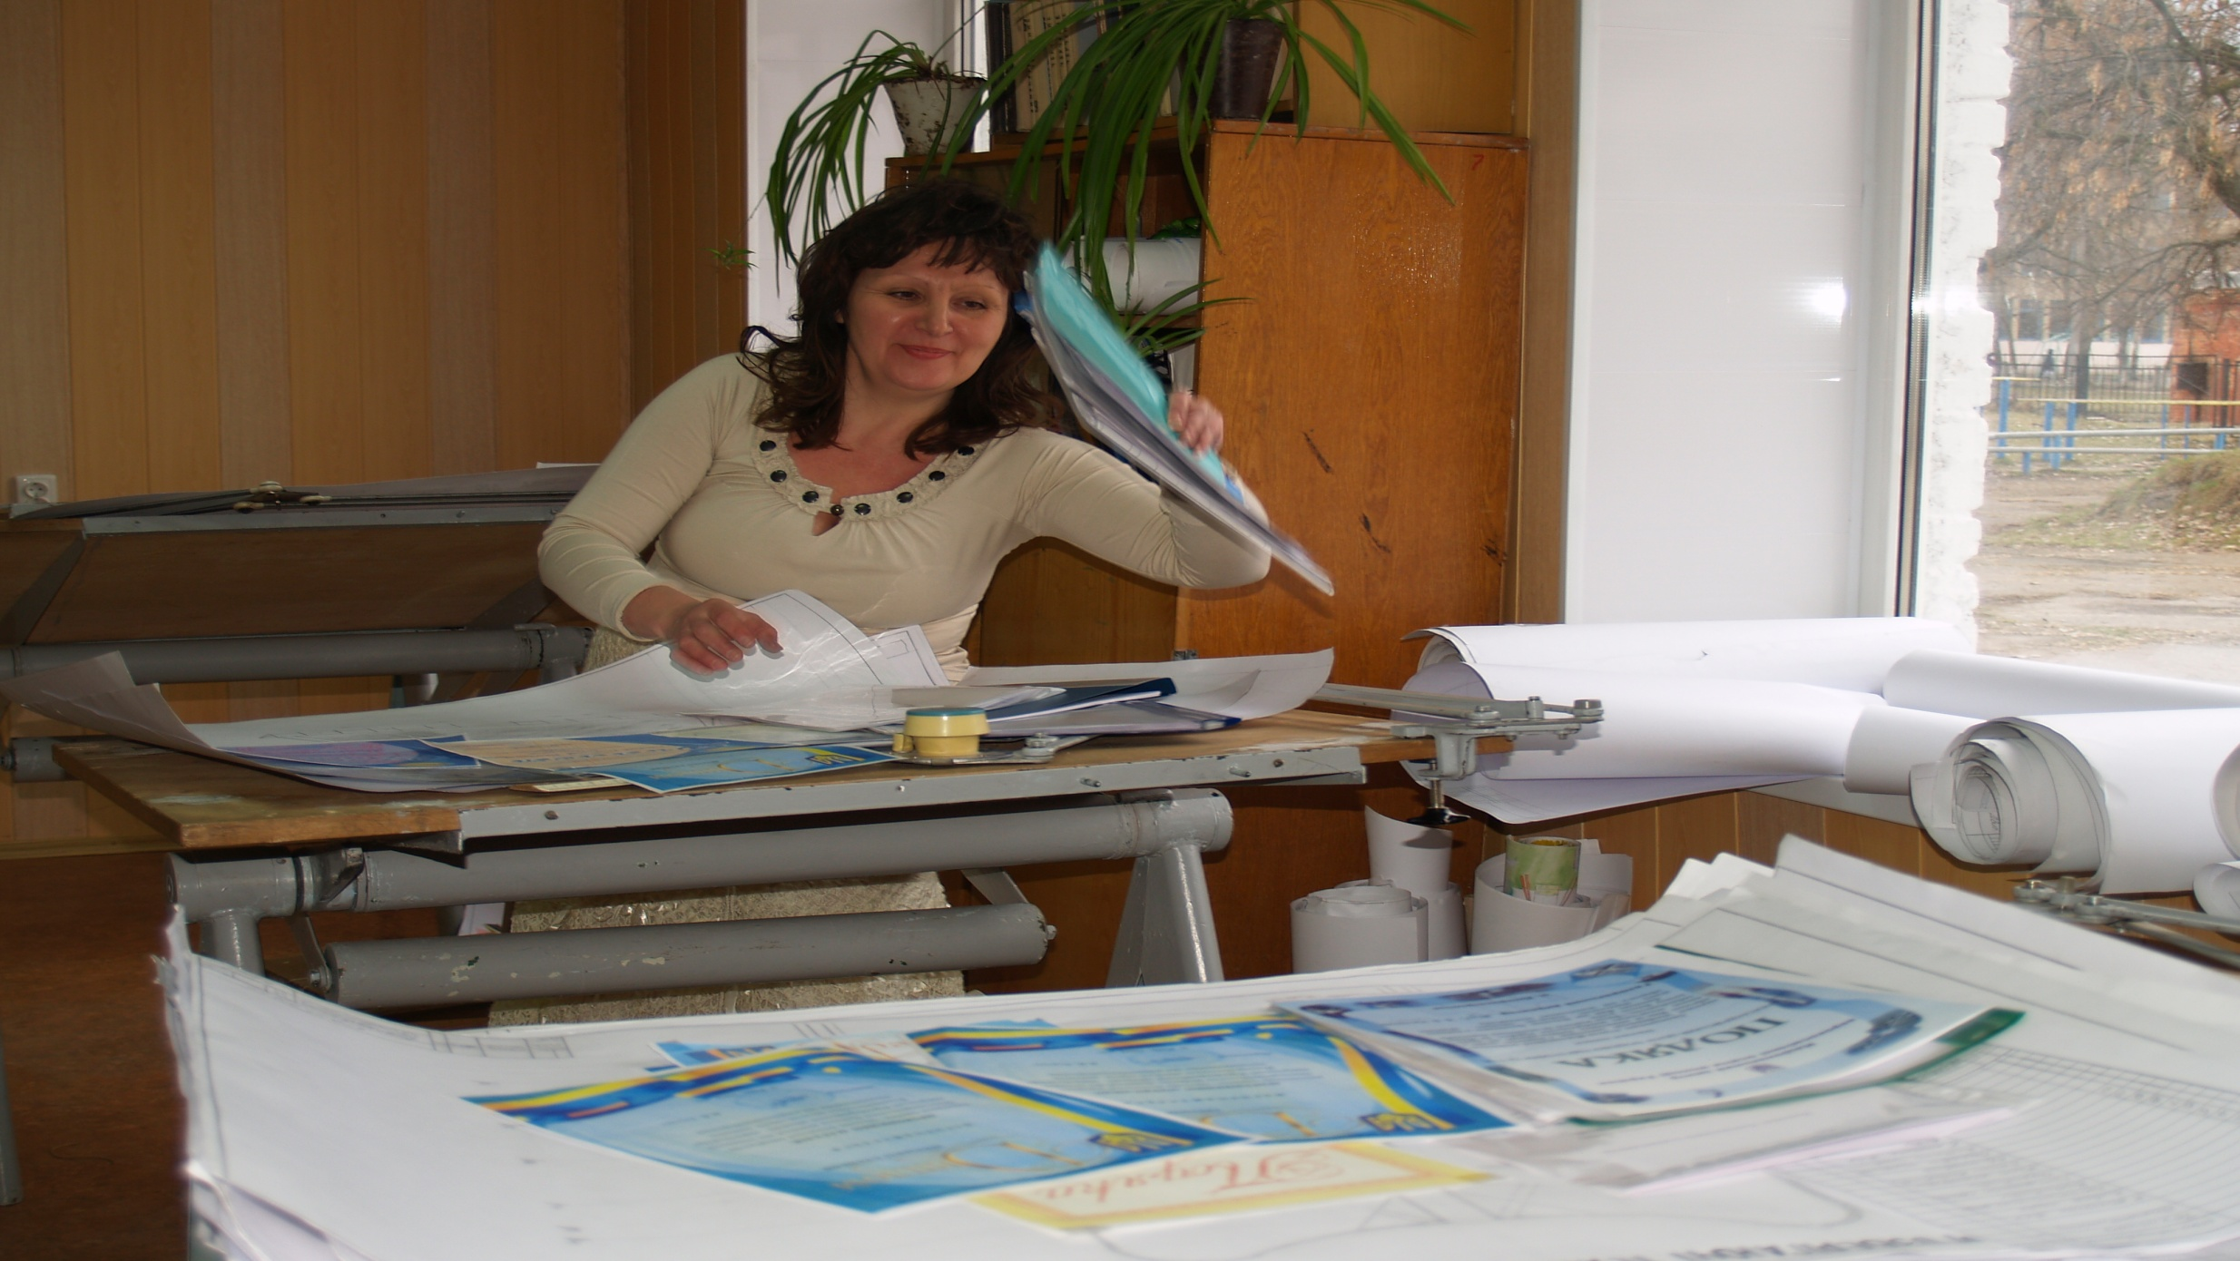

Slide 11
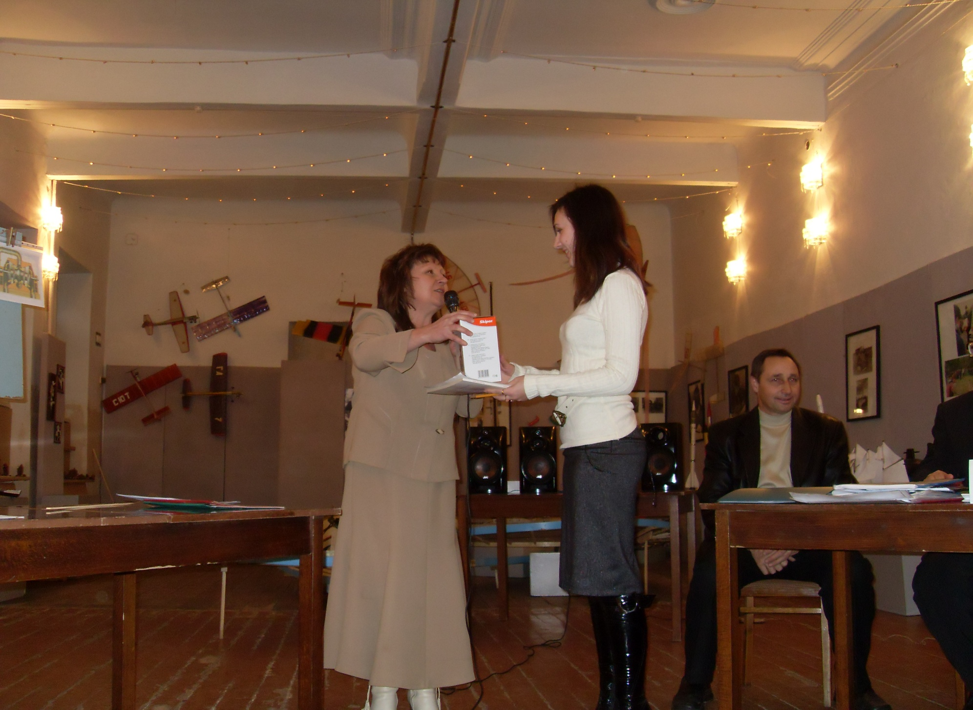

Slide 12
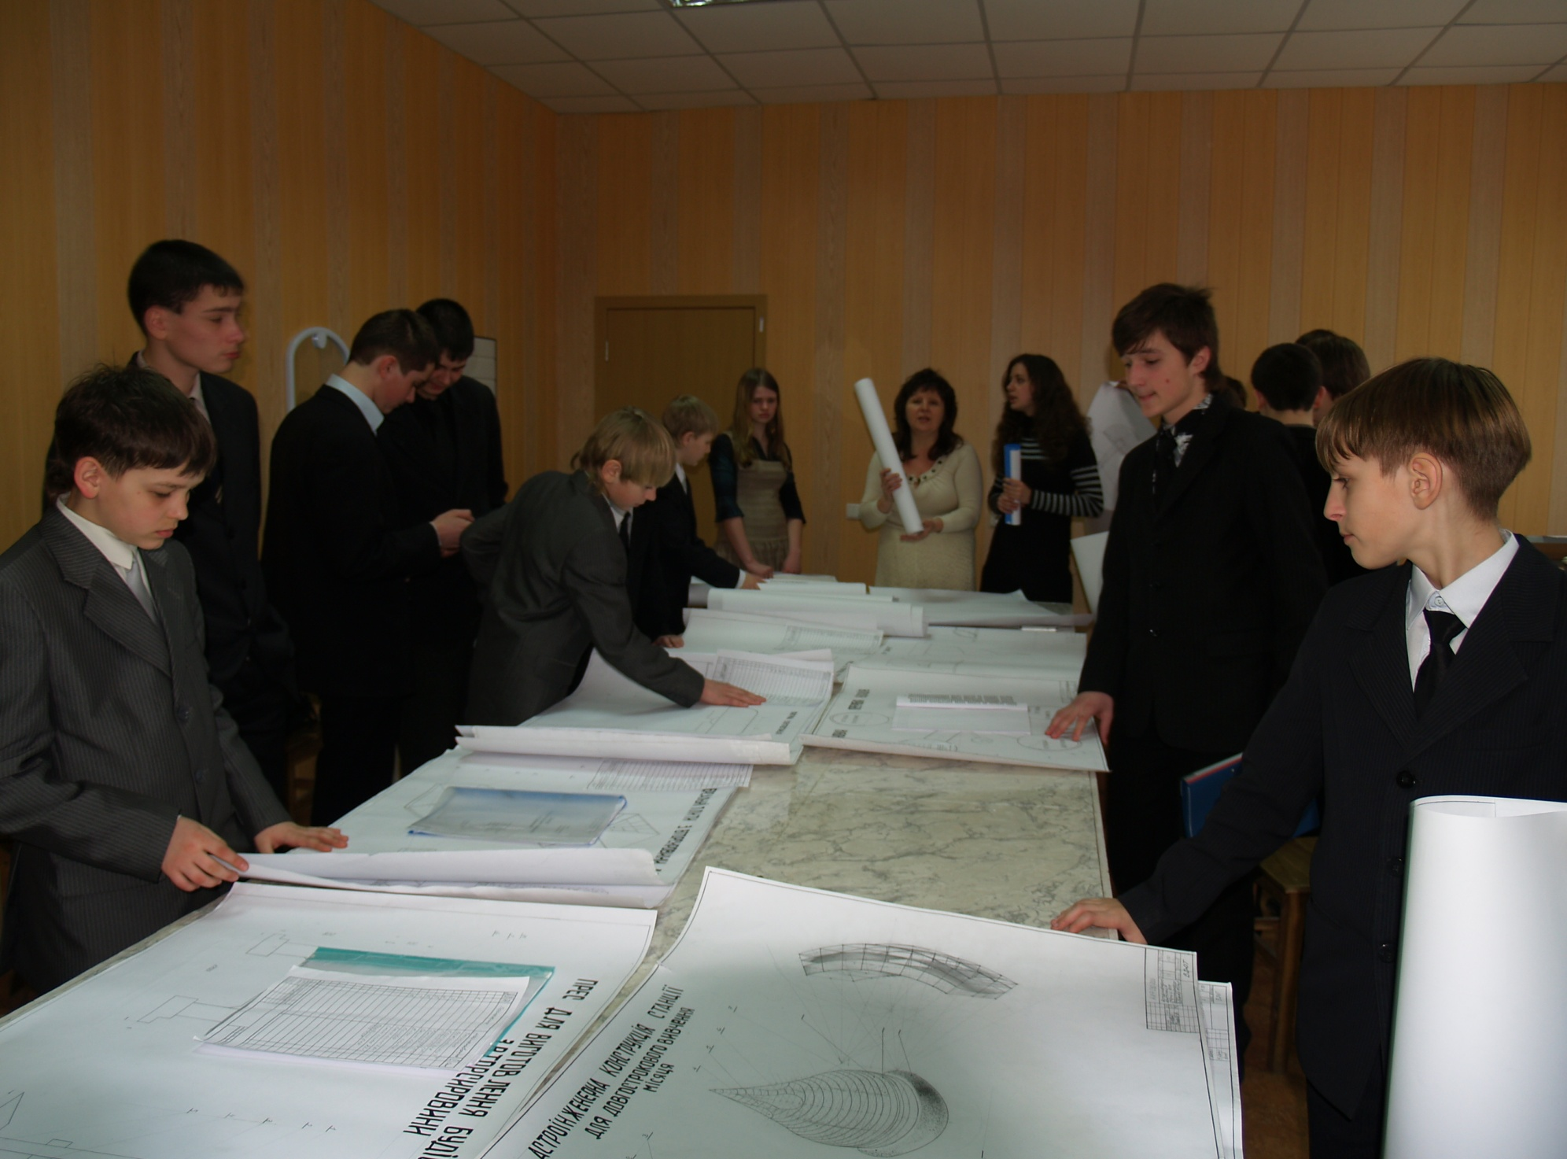

Slide 13
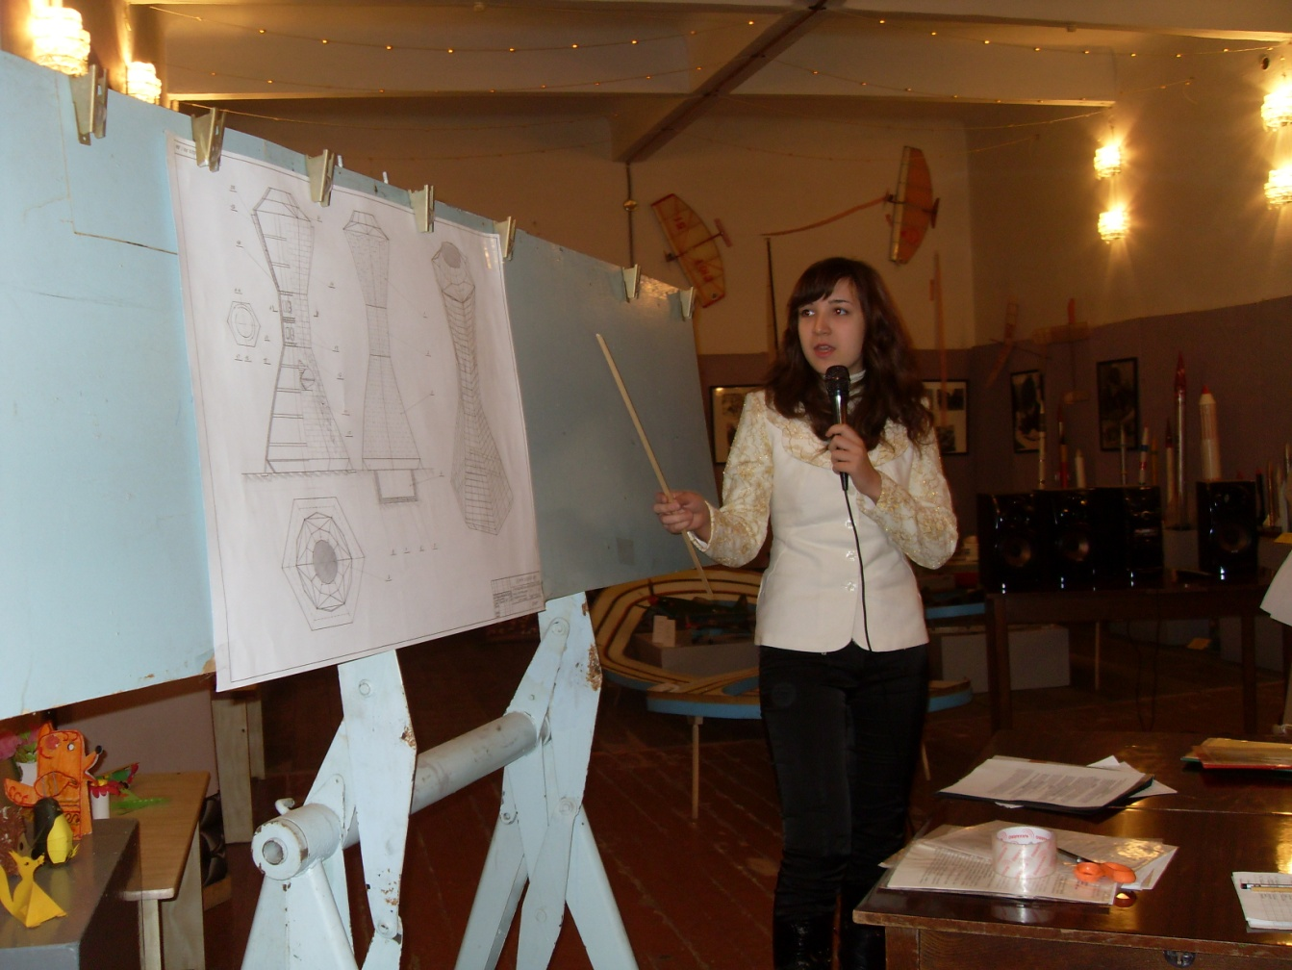

Slide 14
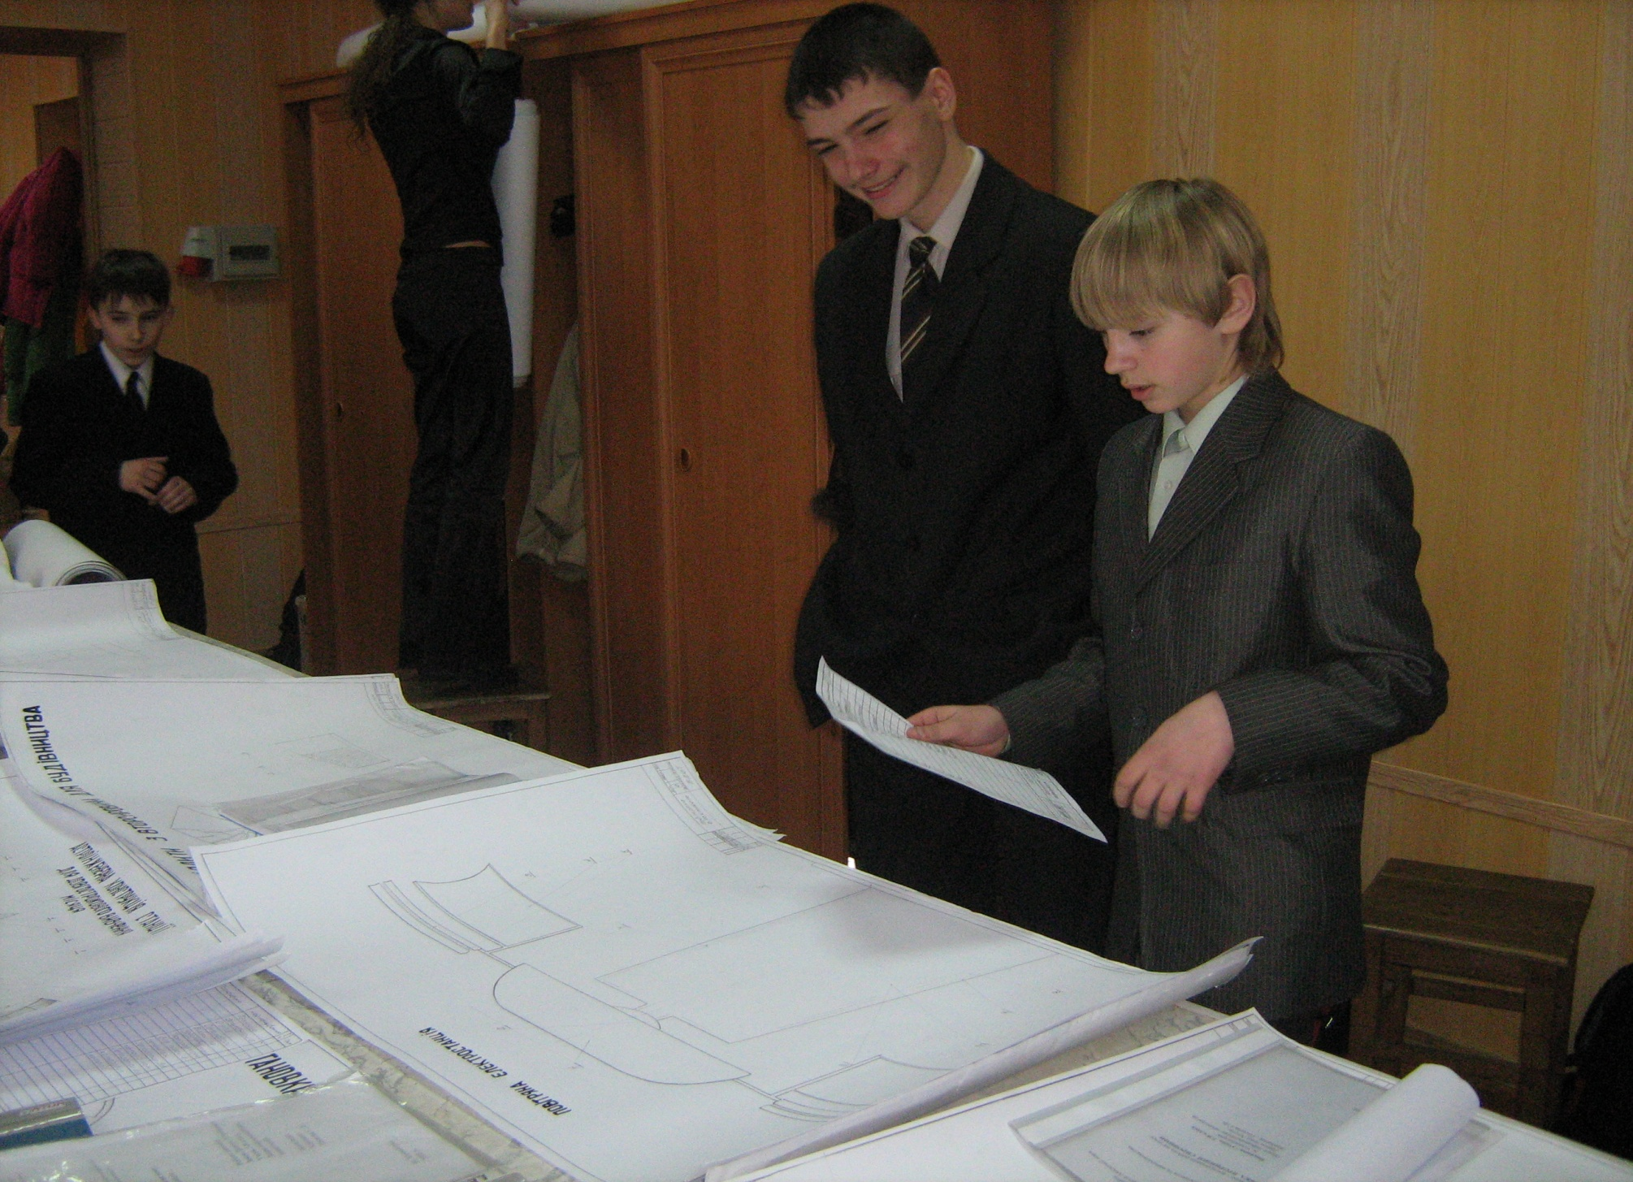

Slide 15
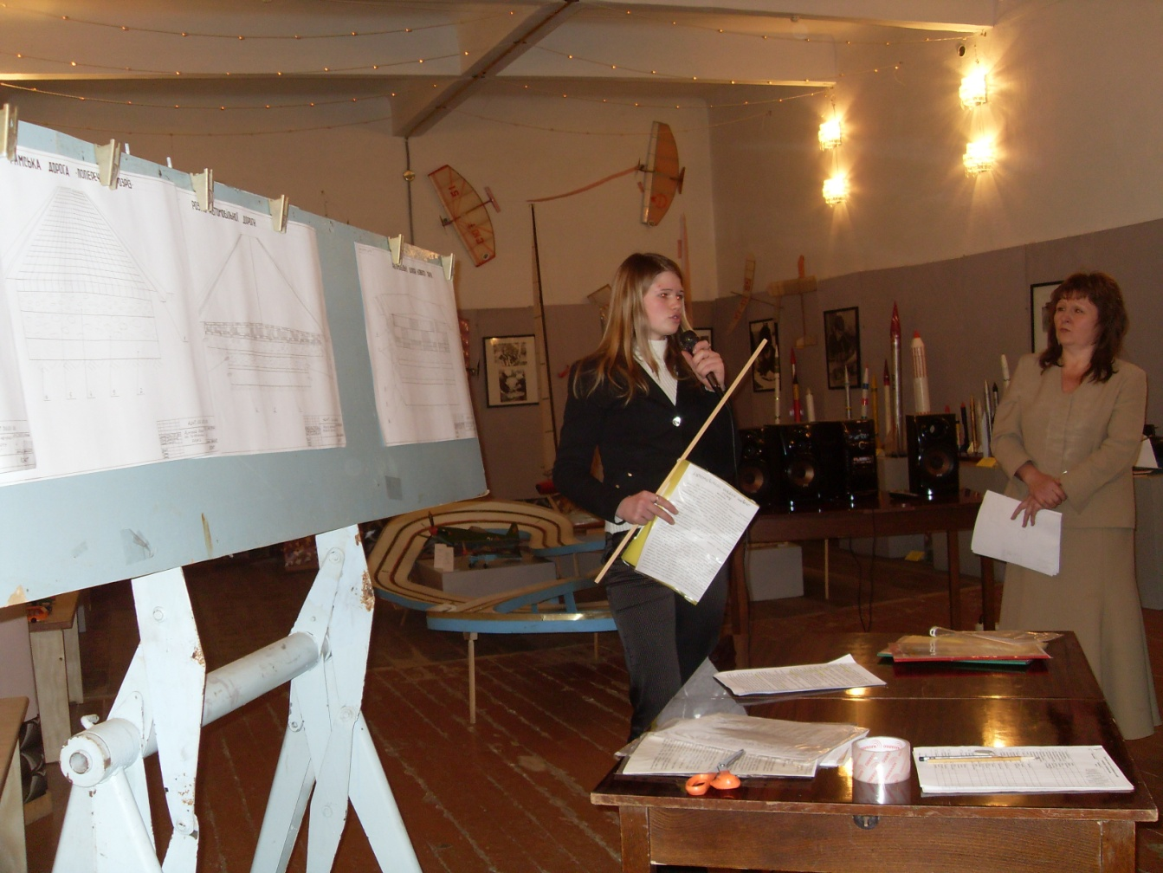

Slide 16
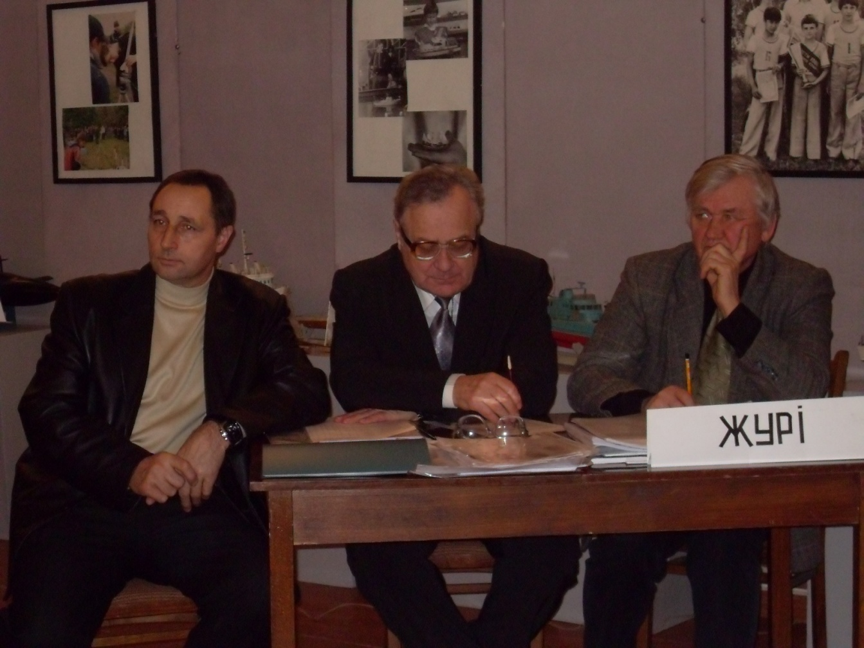

Slide 17
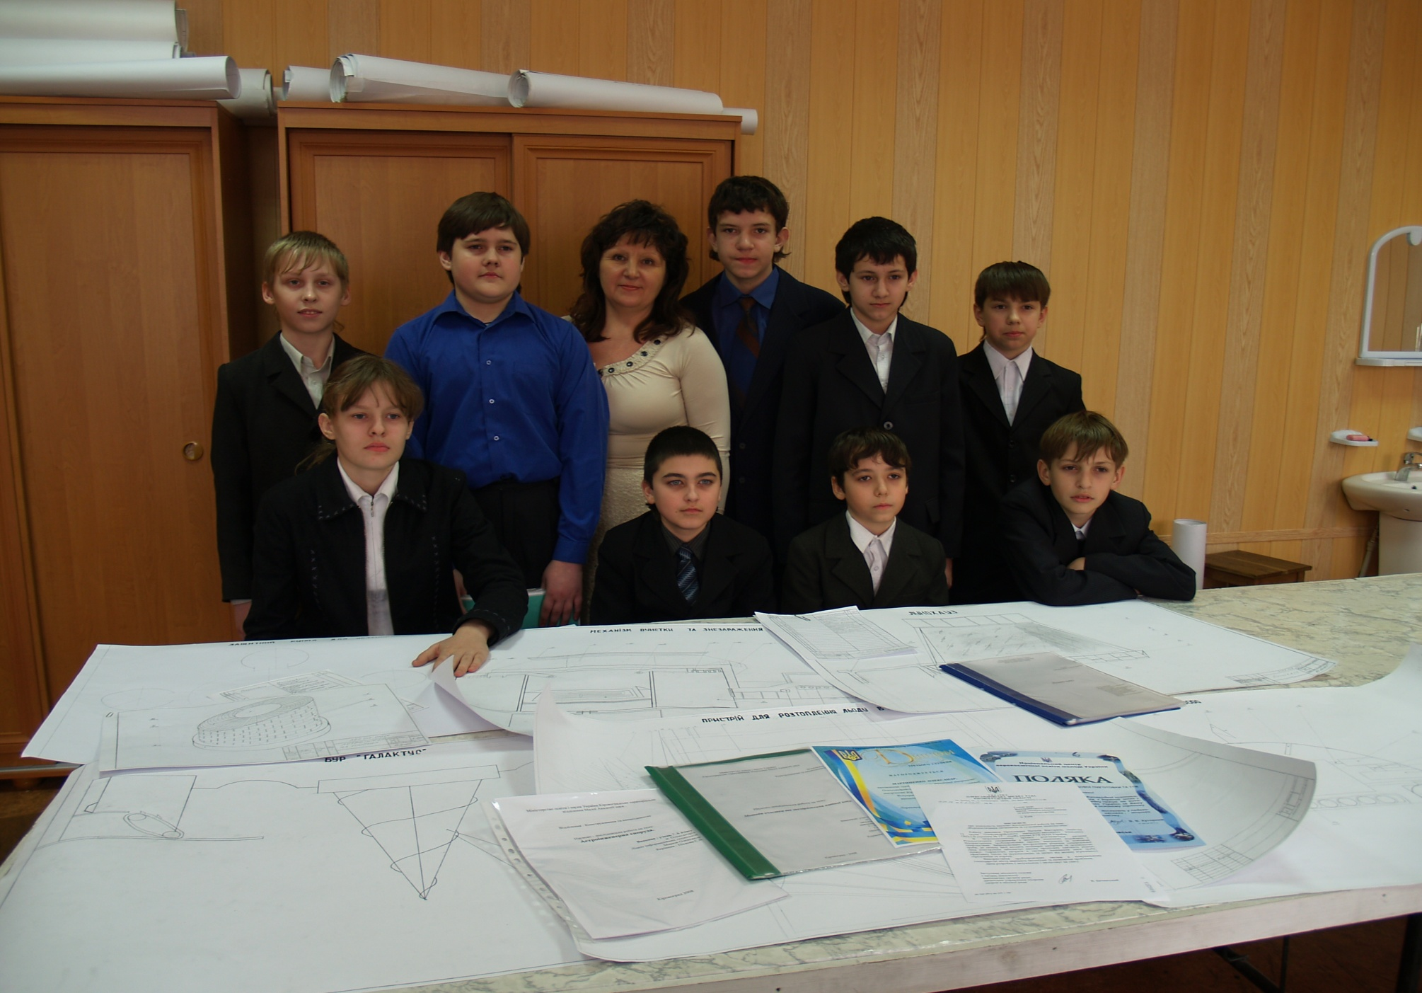

Slide 18
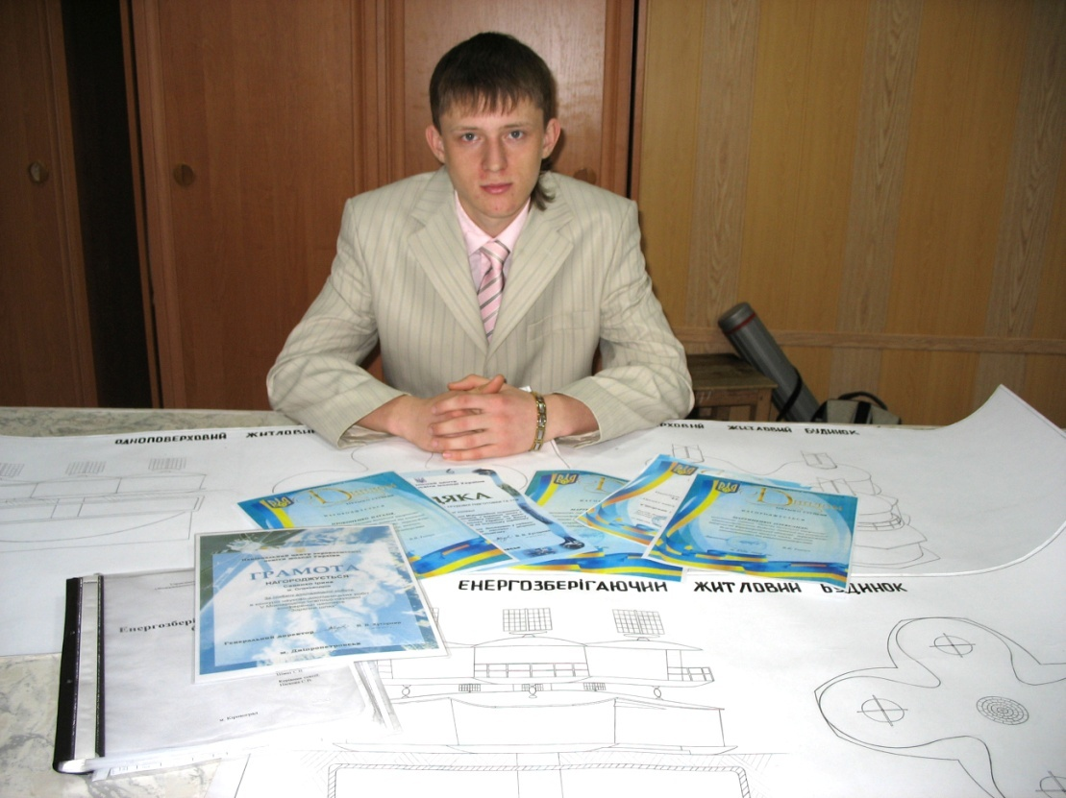
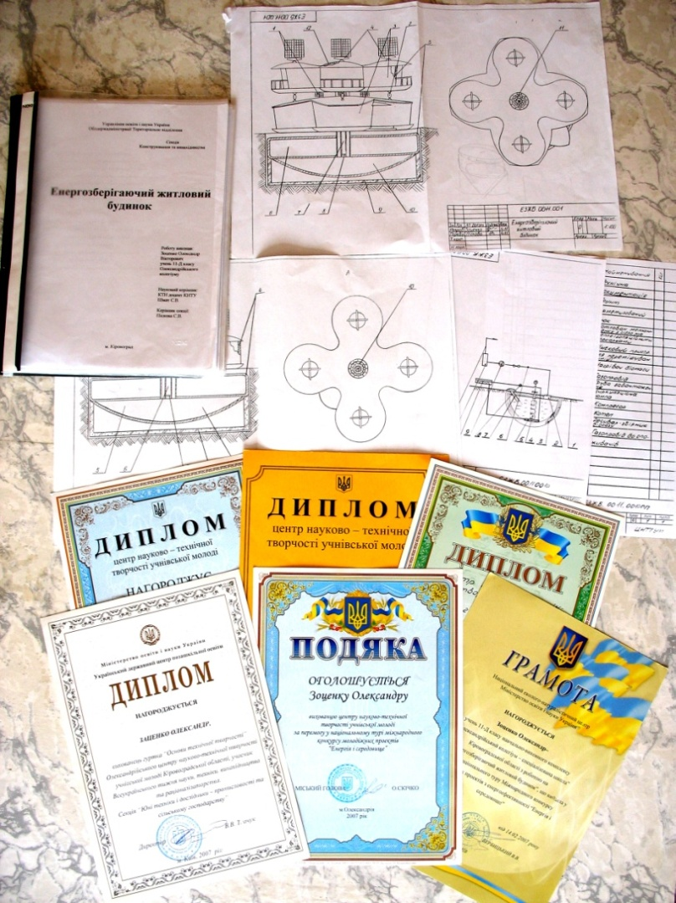
Олександр Зоценко

Slide 19
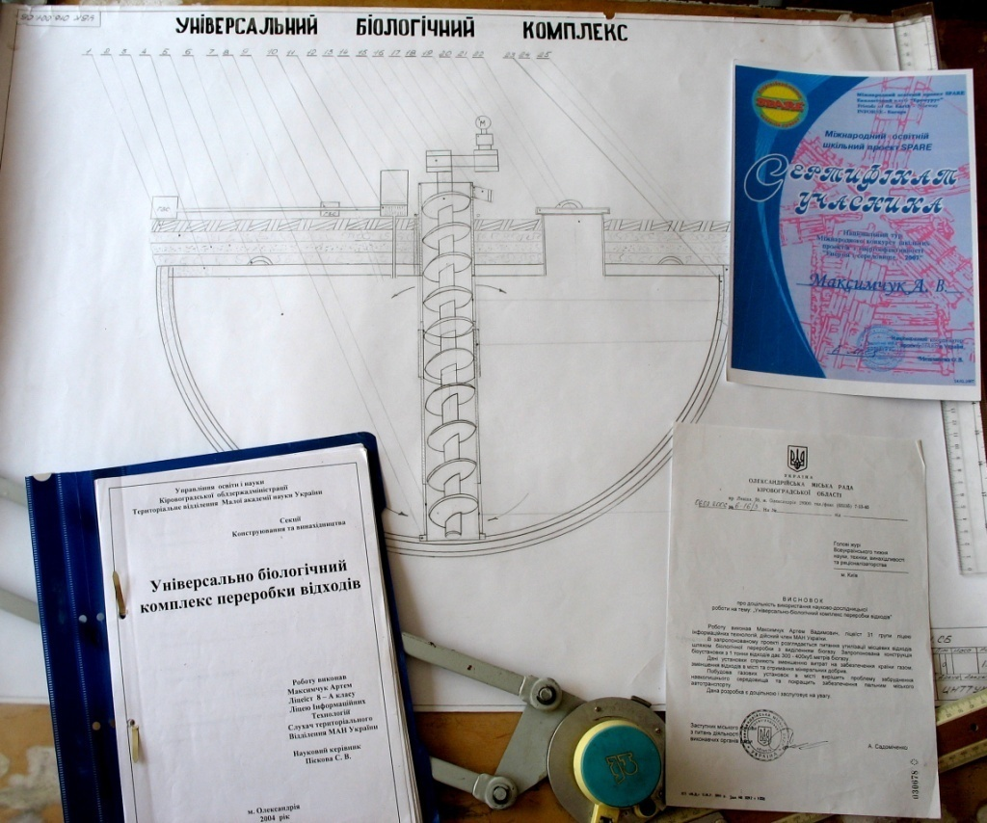
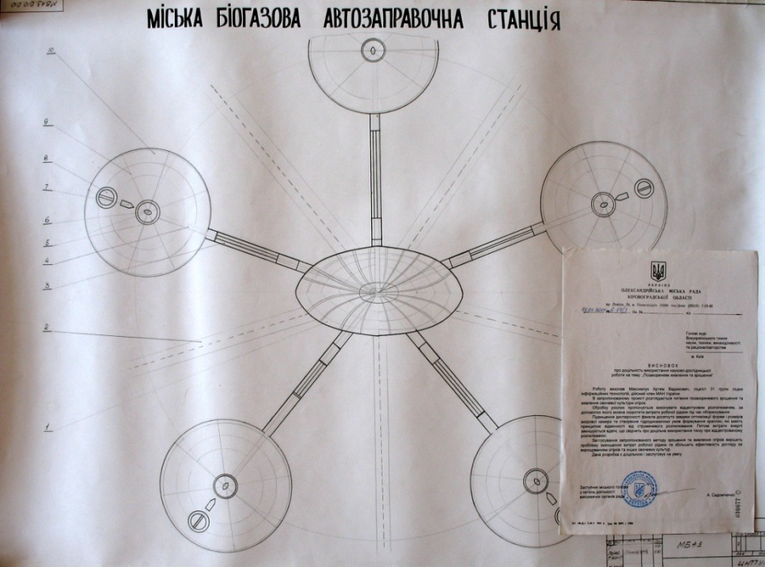
Артем Максимчук

Slide 20
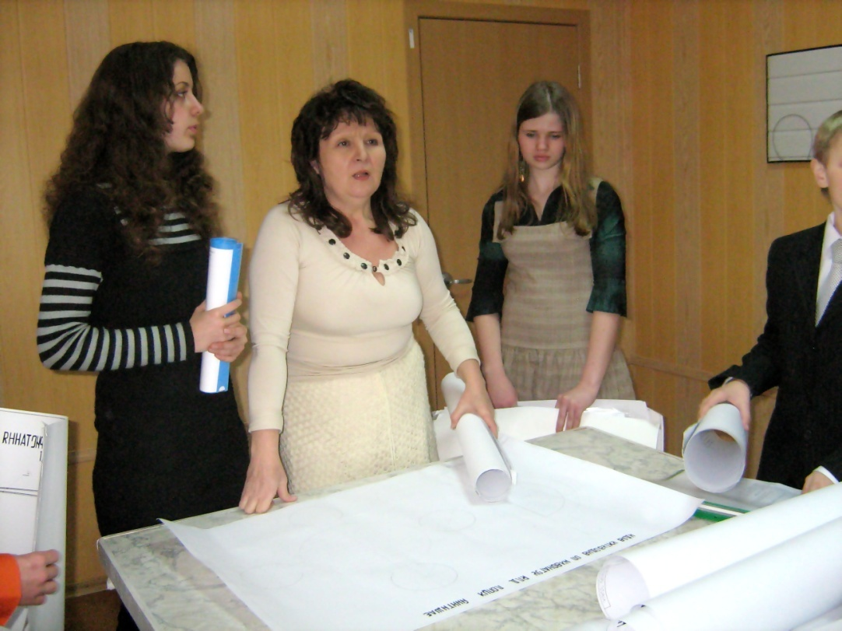
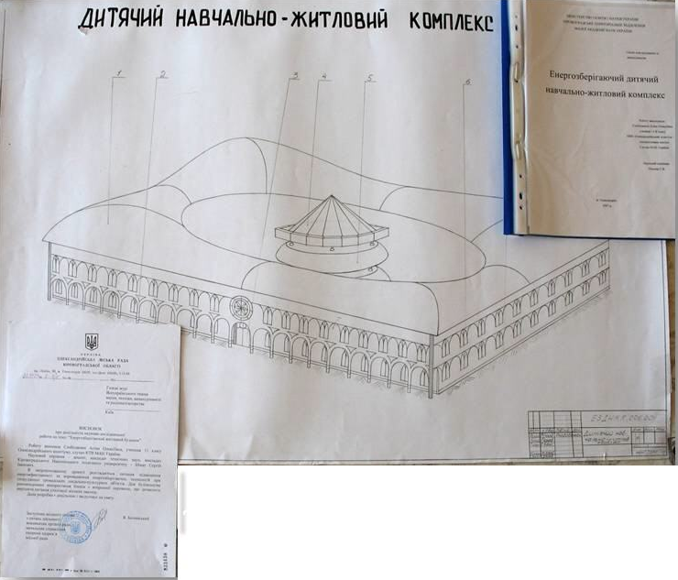
Аліна Слободянюк

Slide 21
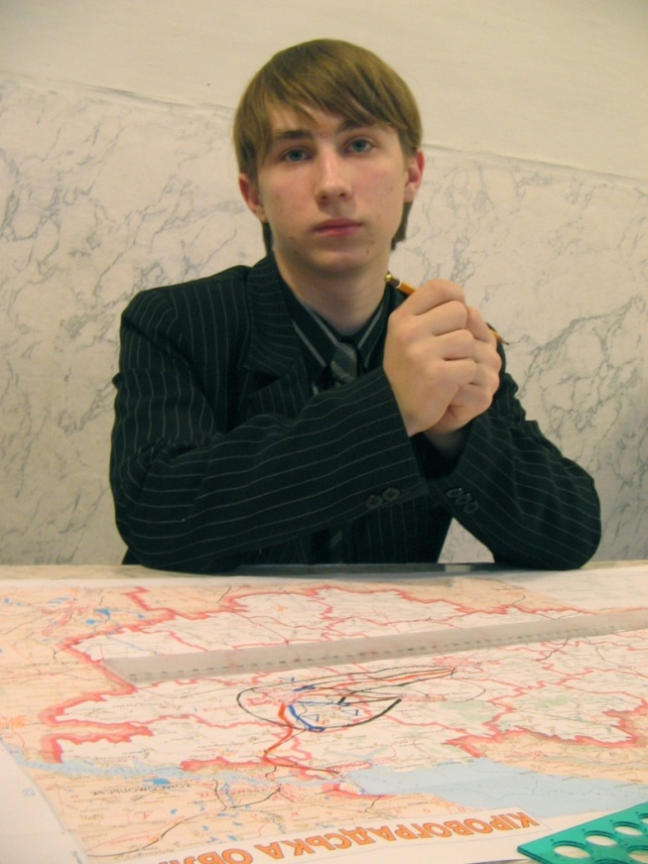
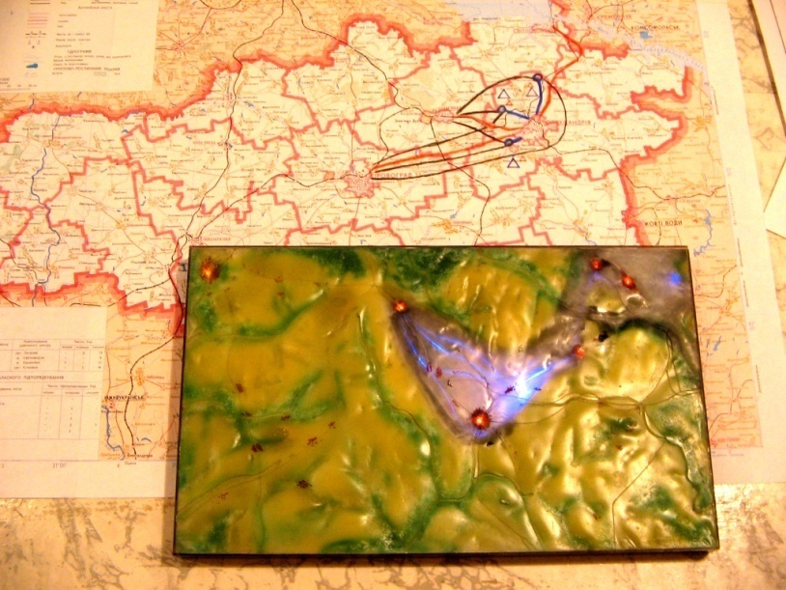
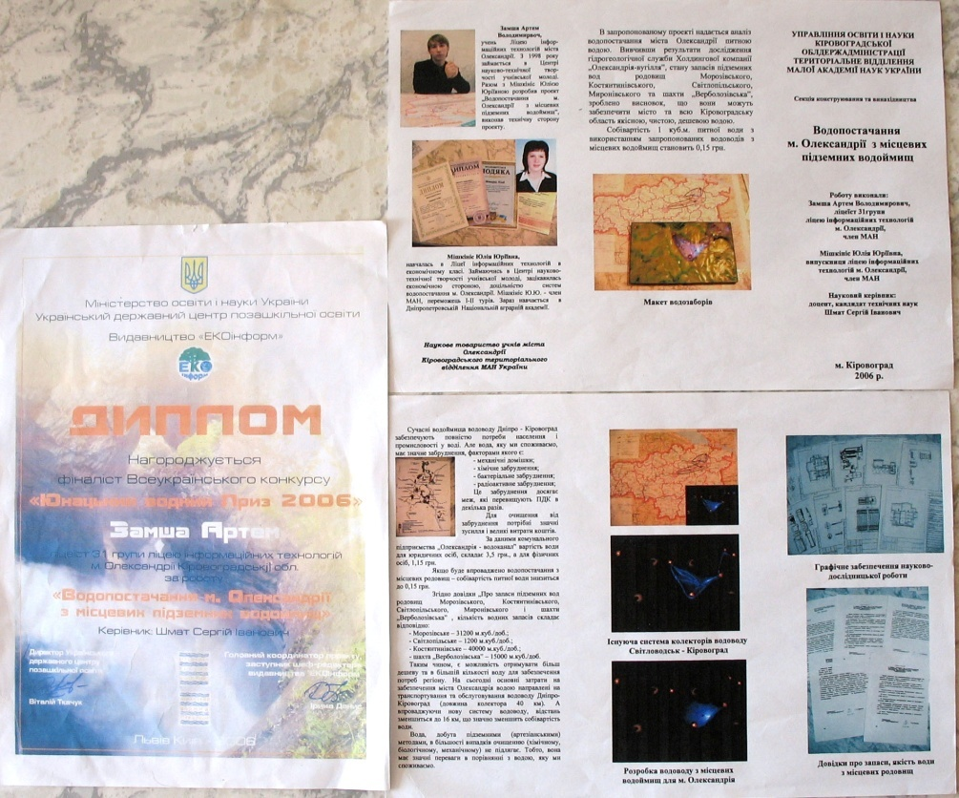
Артем Замша

Slide 22
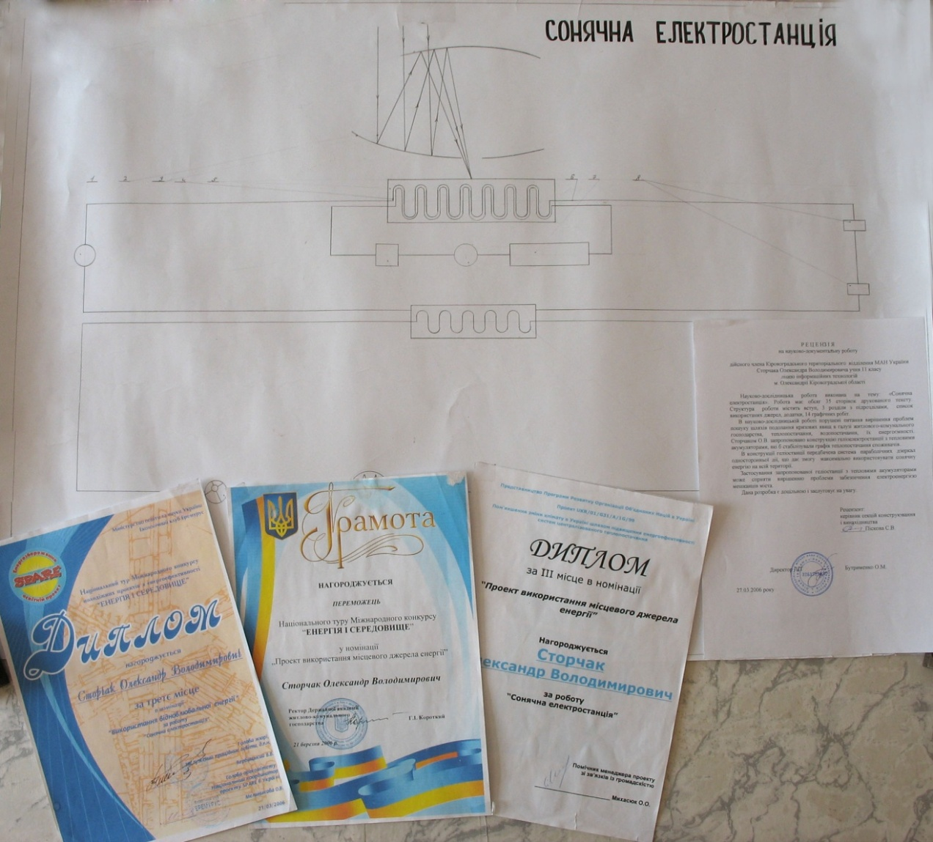
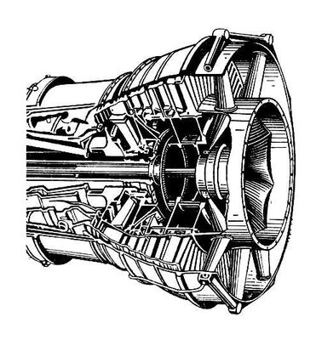
Олександр Сторчак

Slide 23
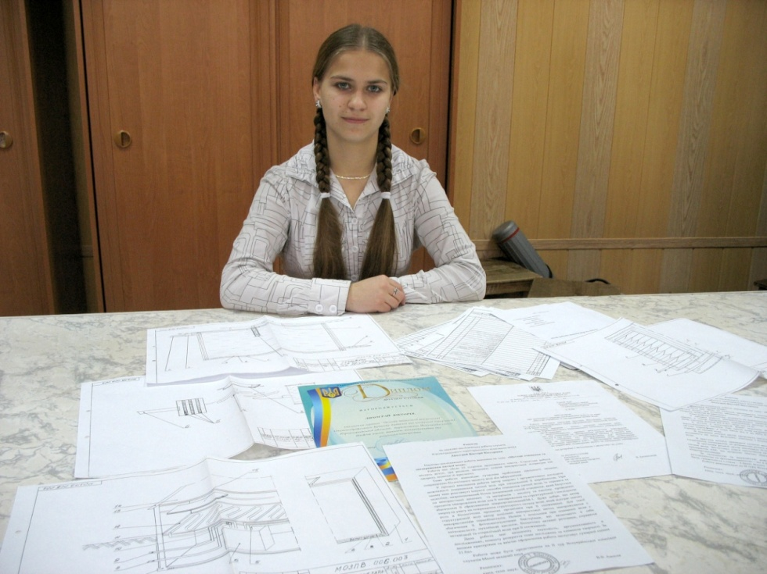
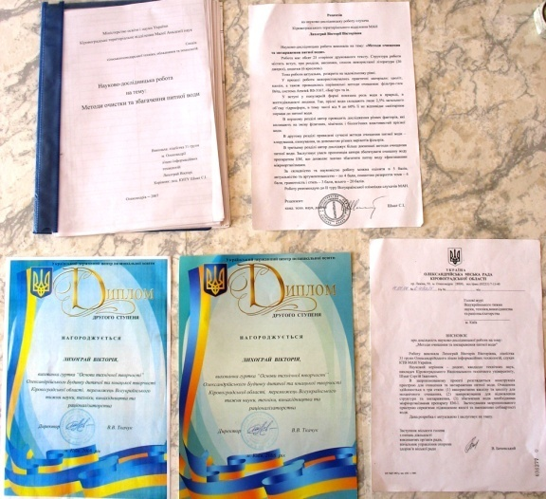
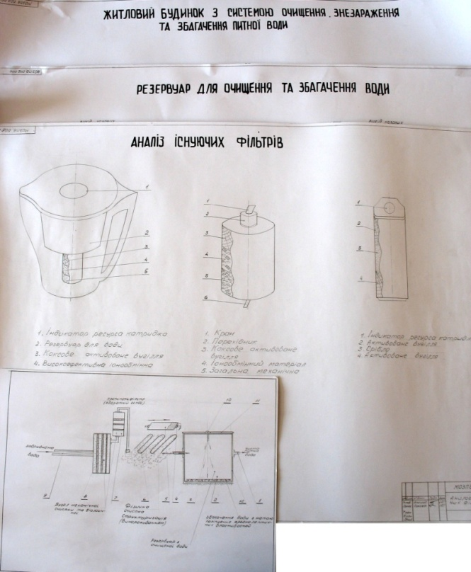
Вікторія Лихограй

Slide 24
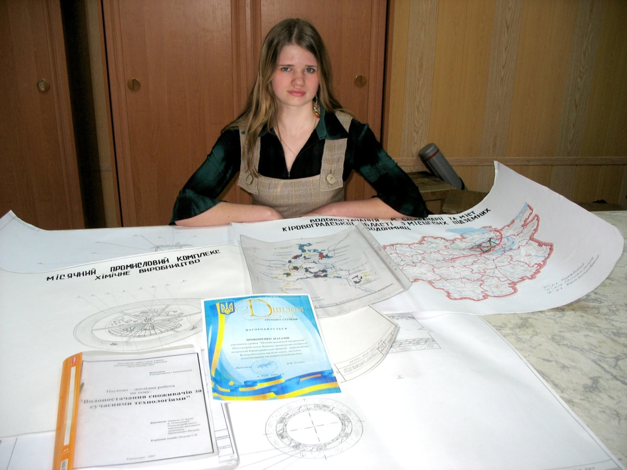
Наталія Прокопенко

Slide 25
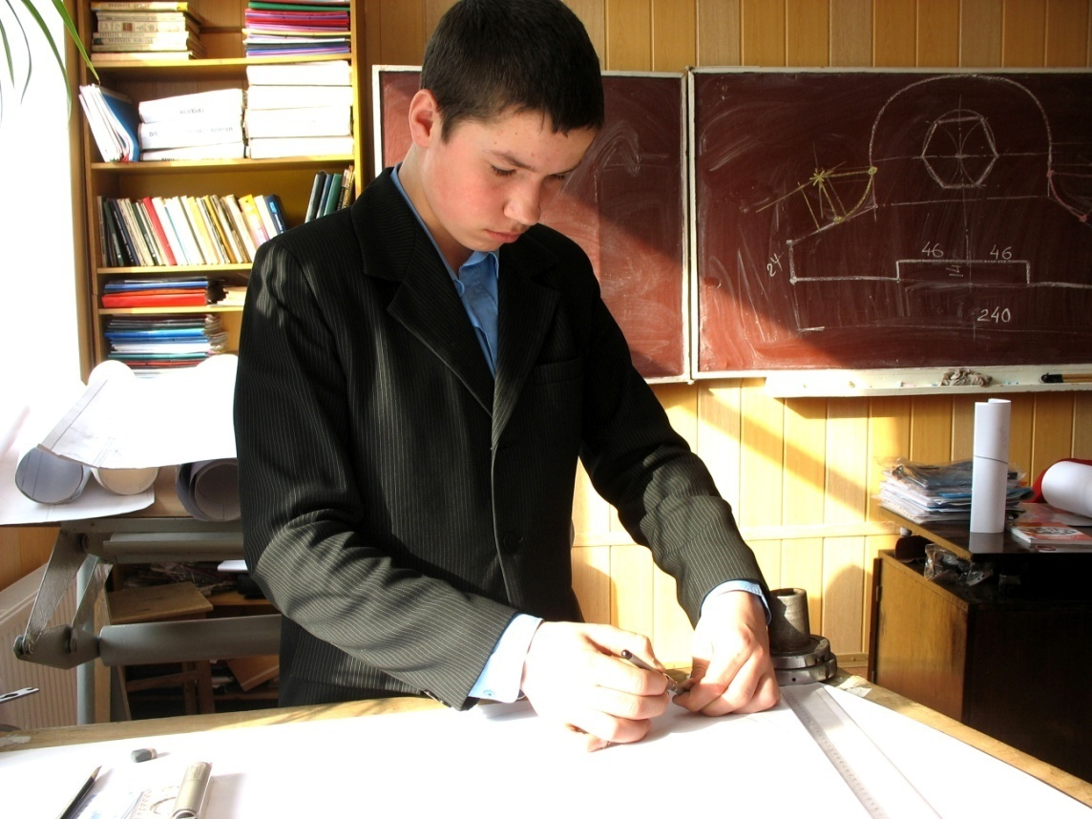
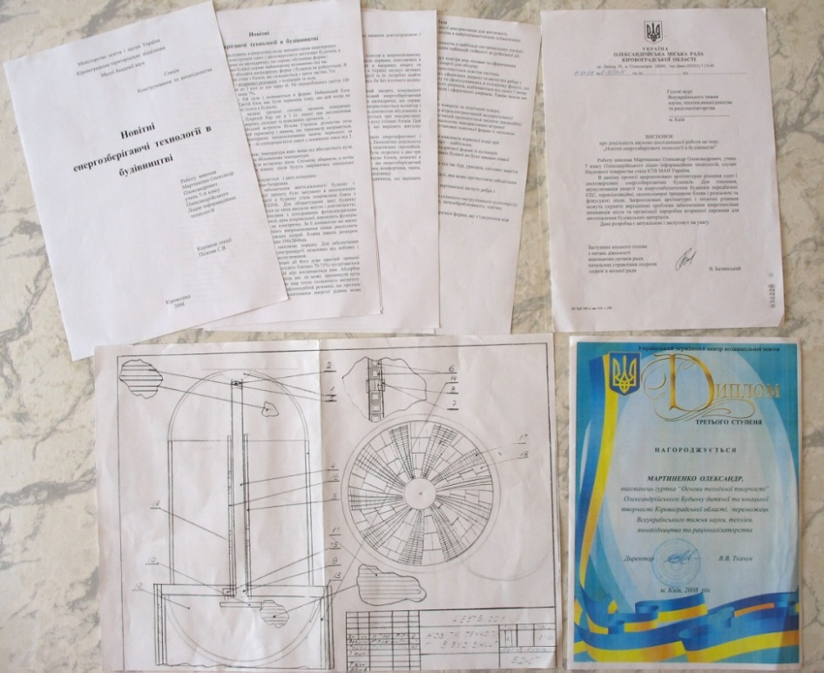
Олександр Мартиненко

Slide 26
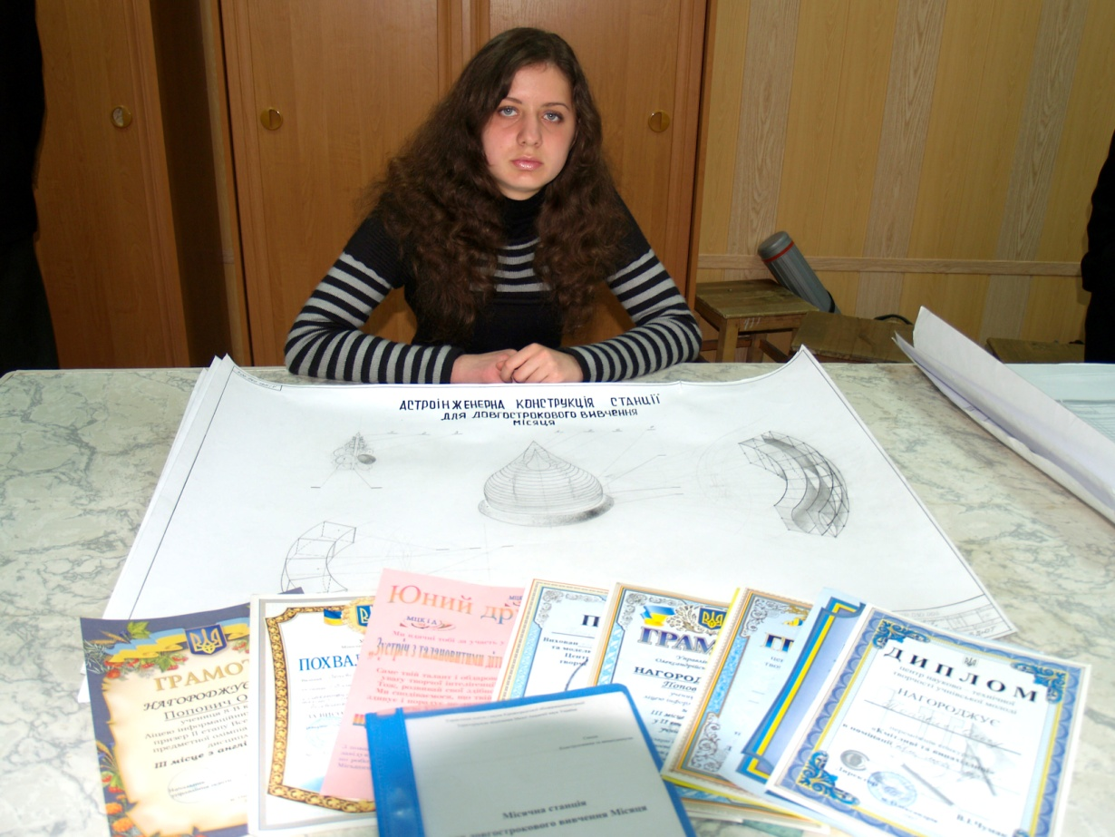
Попович Ольга

Slide 27
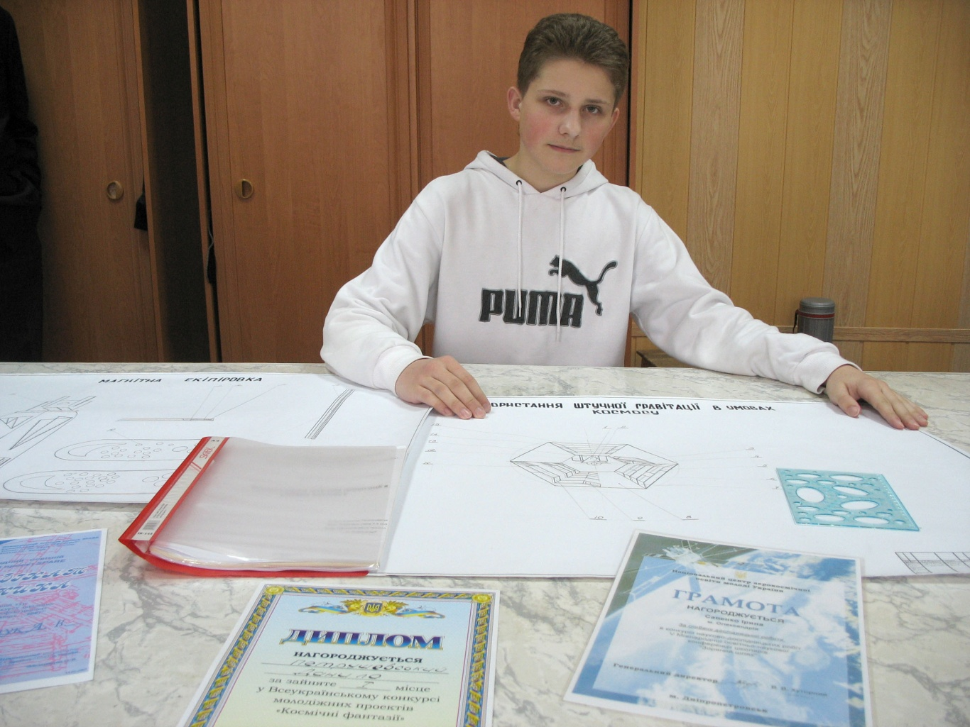
Петрушевський Данило

Slide 28
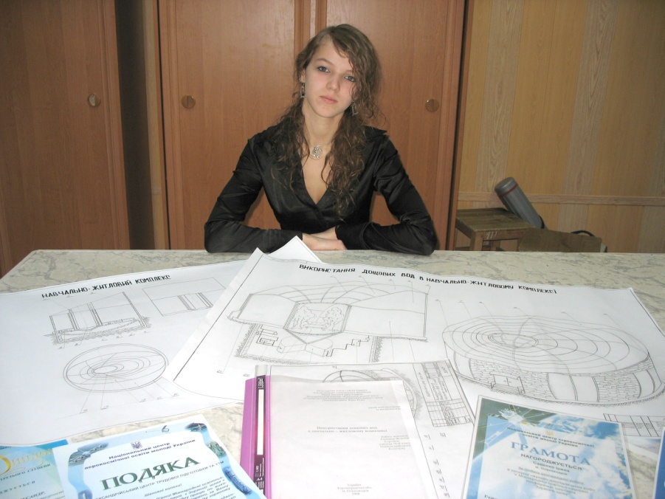
Віталіна Галіцина

Slide 29
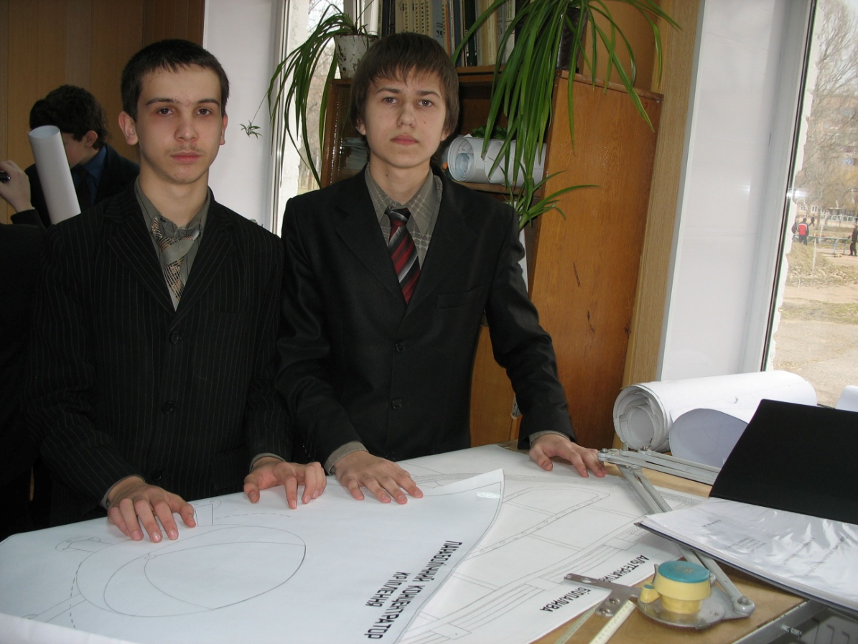

Slide 30
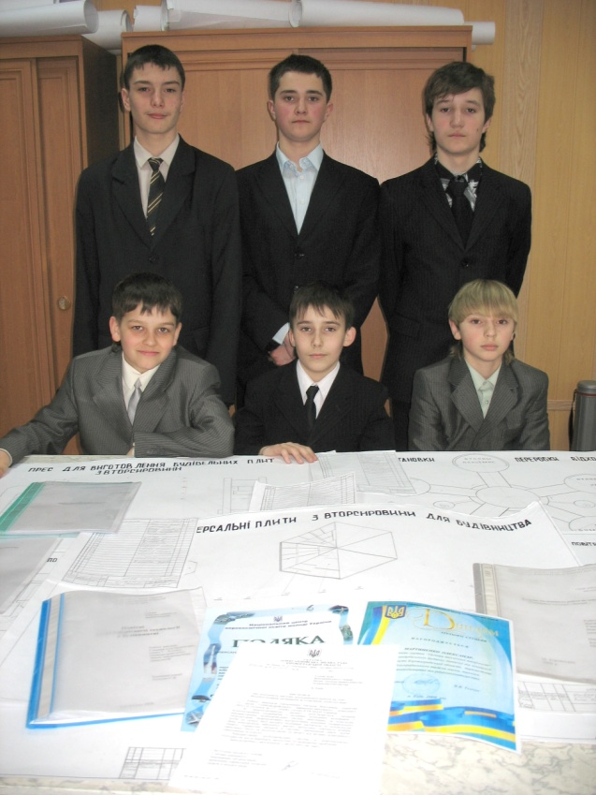
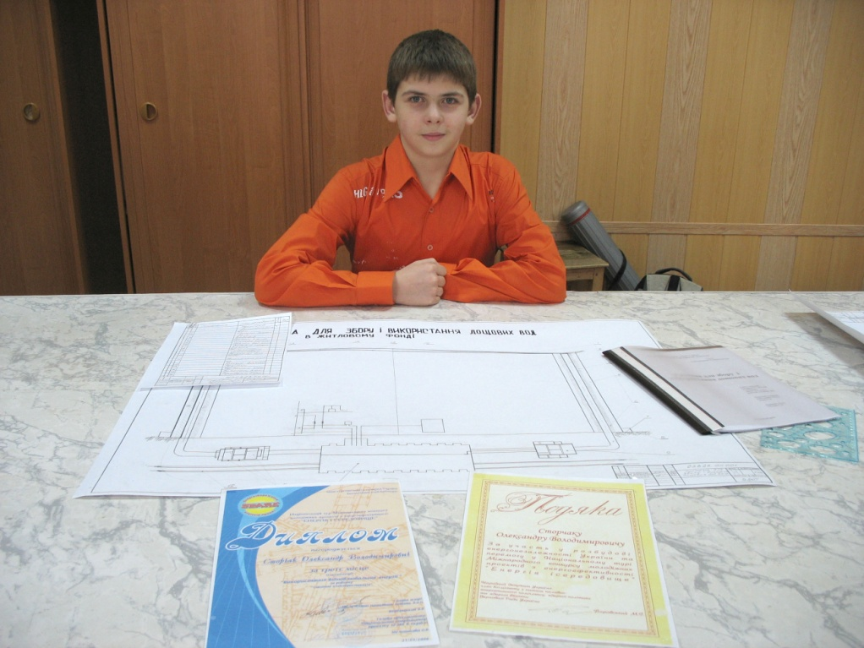

Slide 31
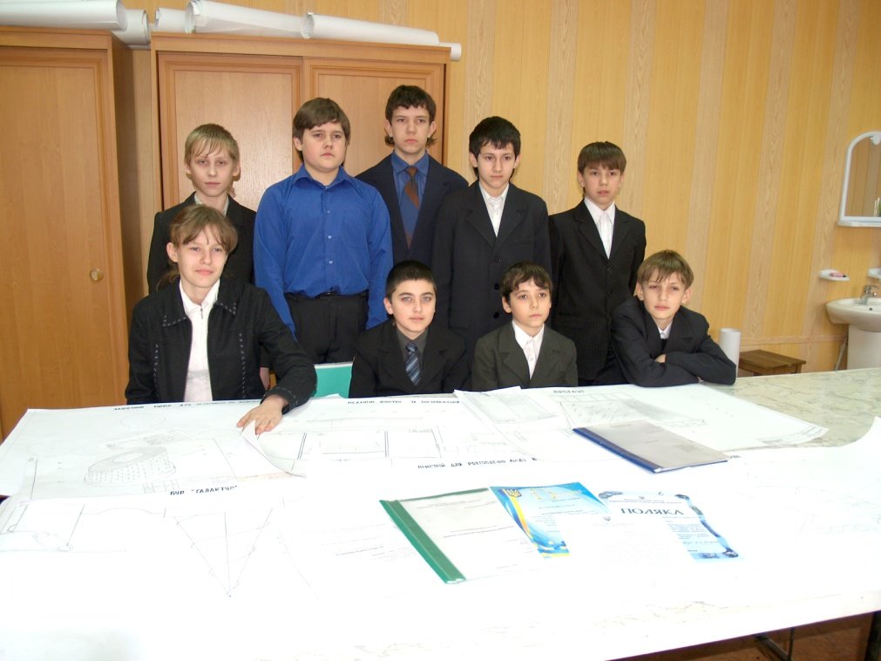

Slide 32
Науково-дослідницькі роботи учнів ДКБ відзначені дипломами:
- Представництва Програми Розвитку ООН в Україні;
- Національного центру аерокосмічної освіти молоді;

Slide 33
- Комітету з питань паливно-енергетичного комплексу ядерної політики та ядерної безпеки Верховної Ради України;
- Міністерства охорони навколишнього природного середовища.

Slide 34
Науково-дослідницькі роботи учнів стали переможцями:
- Національного туру міжнародного конкурсу молодіжних проектів з енергоефективності «Енергія і середовище»;
- «Всеукраїнського Юнацького Водного призу»;

Slide 35
- Конкурсу-захисту науково-дослідницьких робіт Всеукраїнського тижня науки, техніки, винахідництва та раціоналізаторства;
- Конкурсу-захисту науково-дослідницьких робіт учнів членів МАН України.

Slide 36
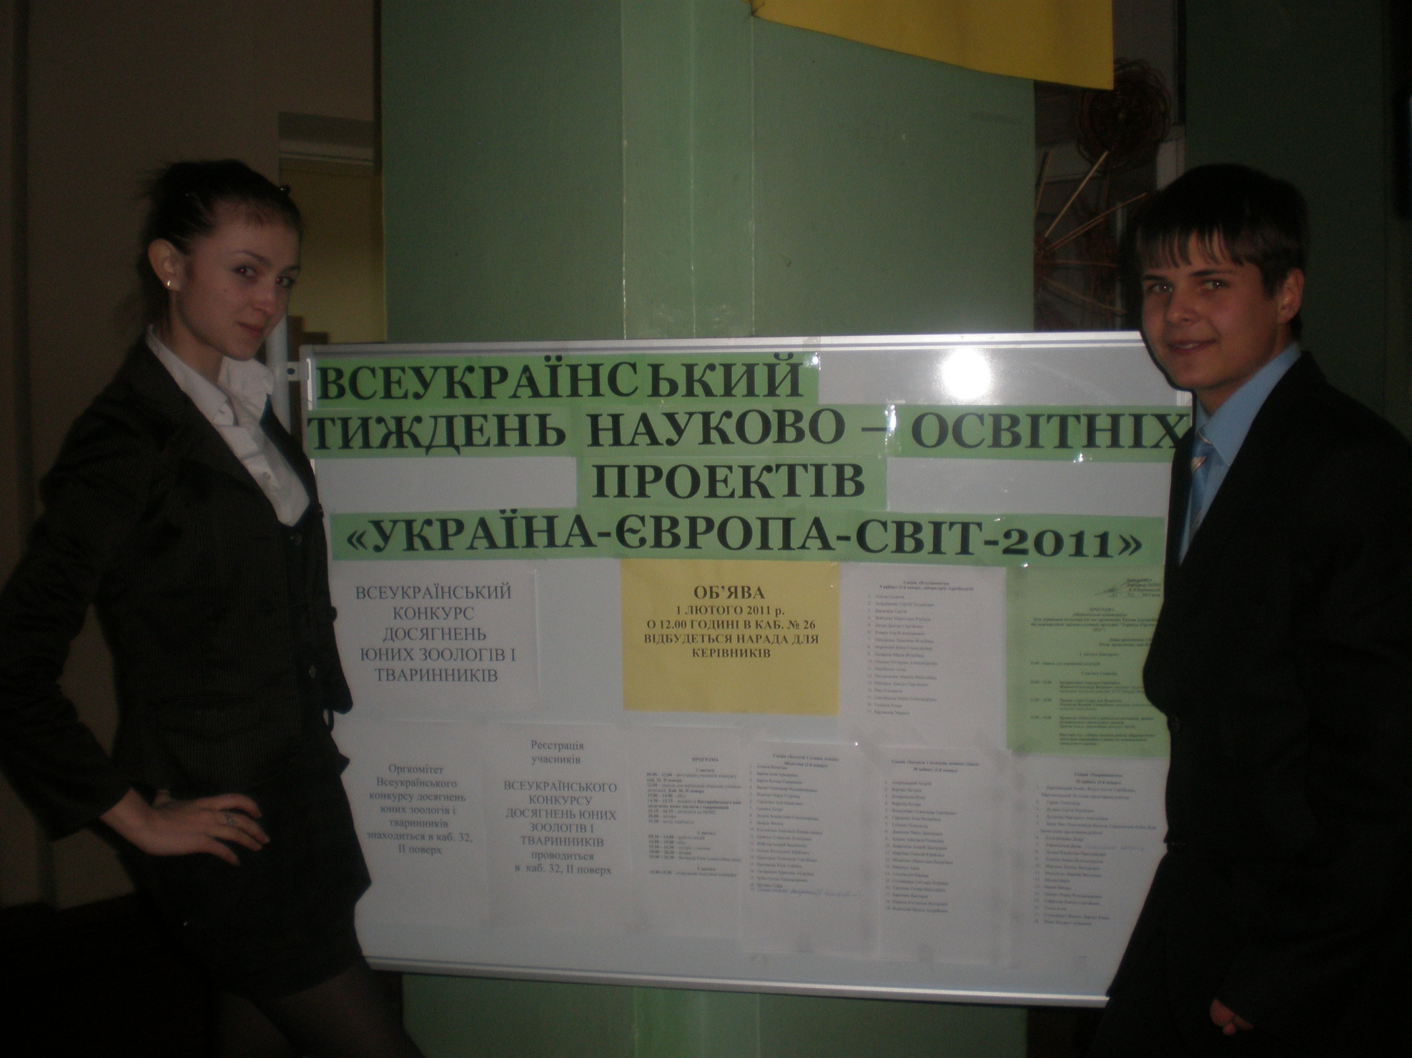

Slide 37
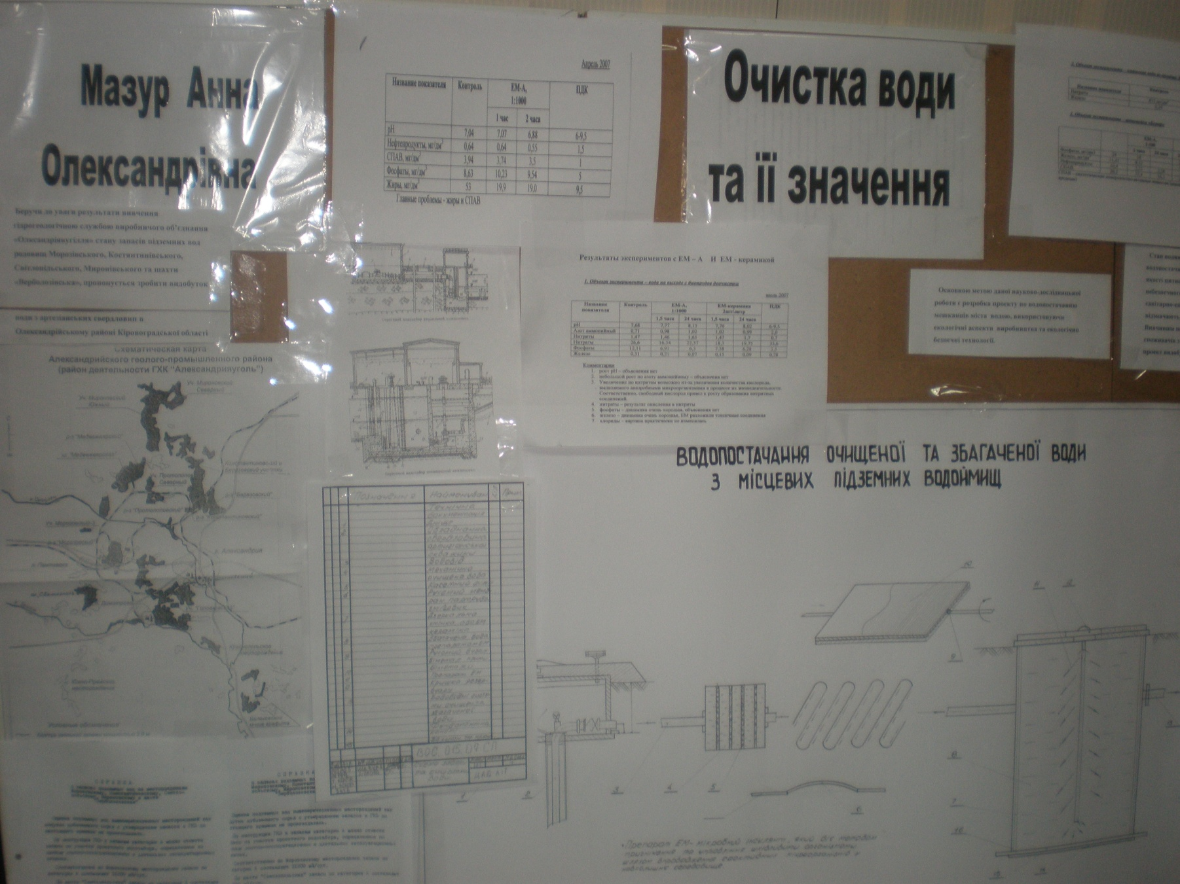

Slide 38
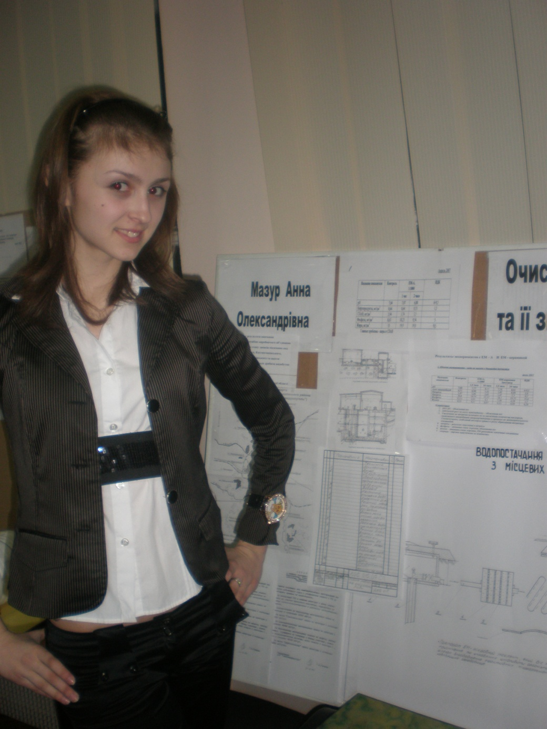
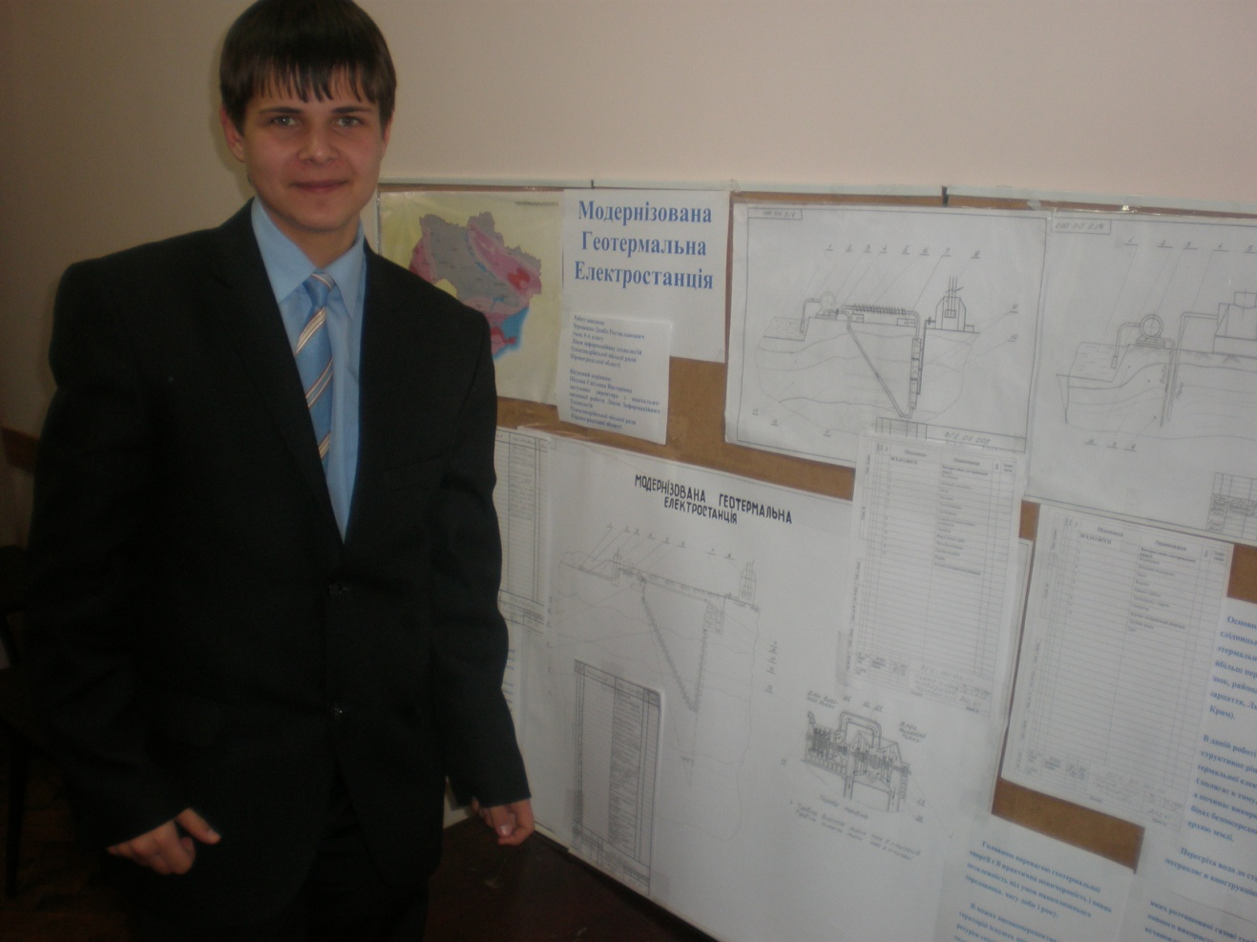

Slide 39
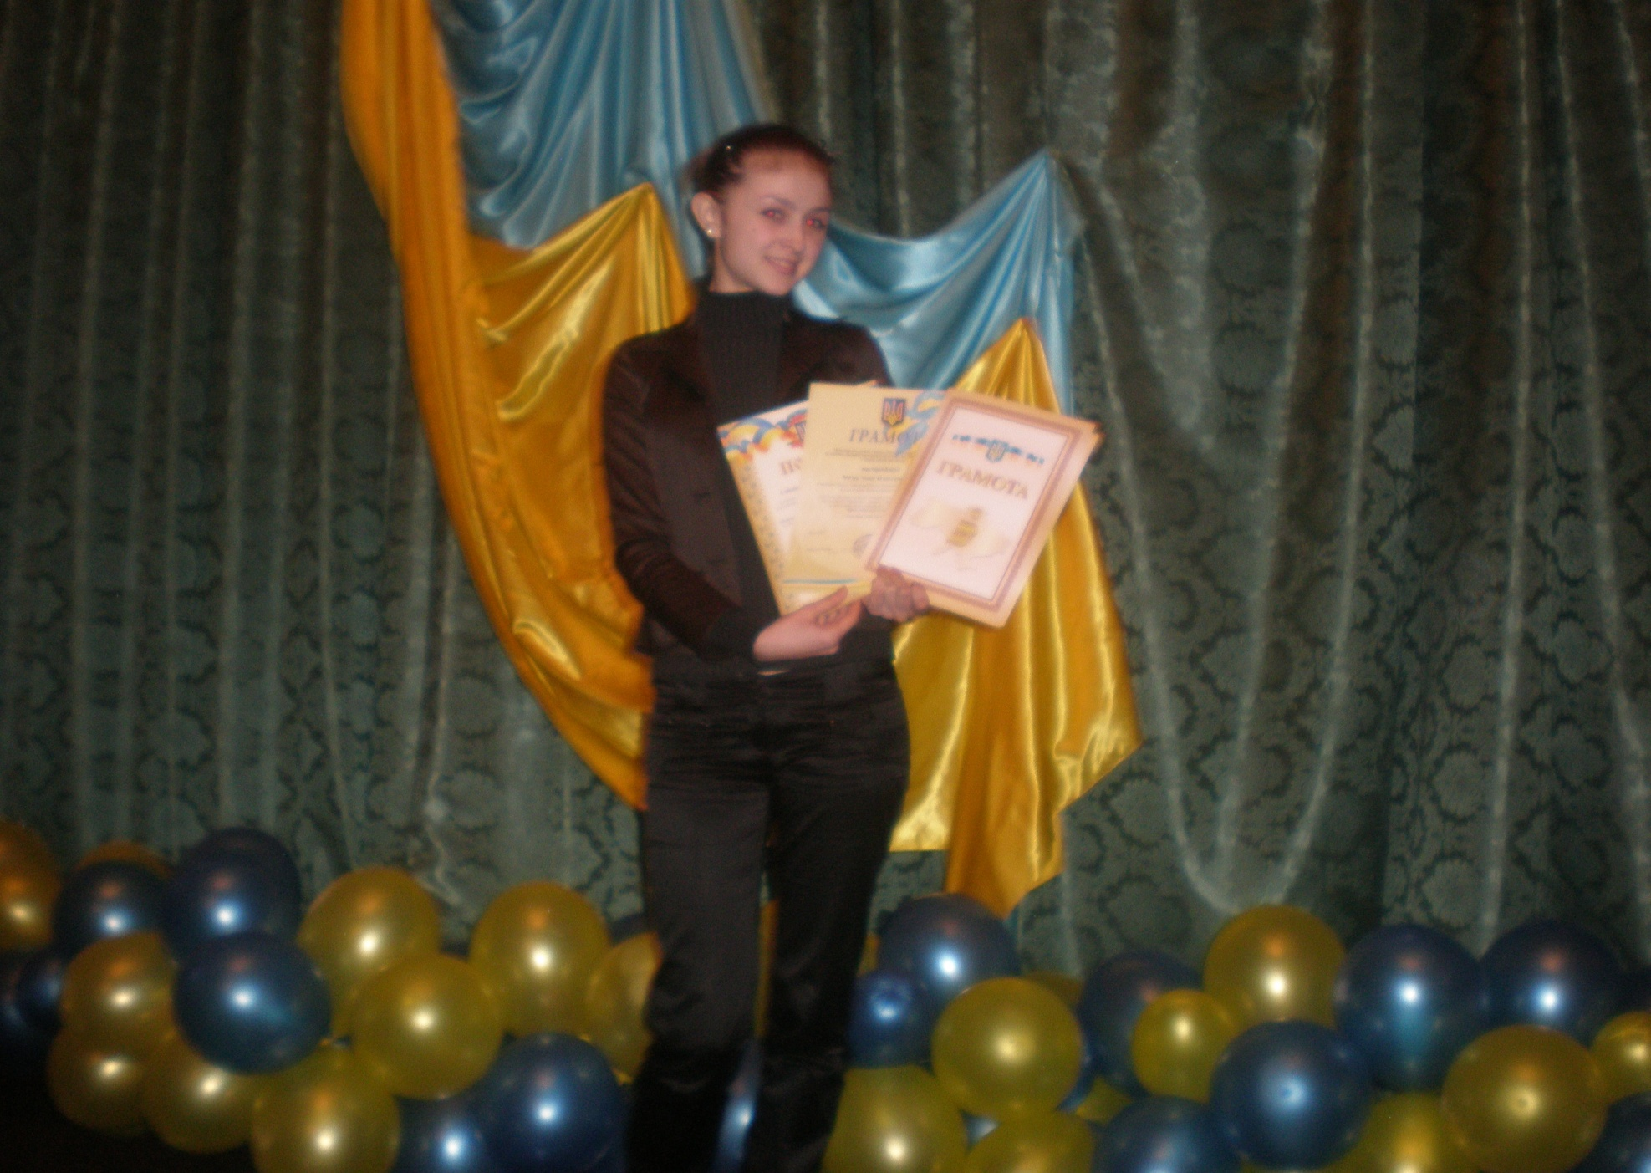

Slide 40
